Slide 1


A TWOSOME PLACE(커피 프랜차이즈) 리뉴얼
김규남(팀장) , 방예준 , 백동현 , 임성현 , 정상철 , 조민근

Slide 2
팀원 소개
KG IT BANK
김규남
팀장 / AWS 서버구축 / 회원관리 / 관리자관리 / 간편 로그인 / GitHub설계 / 통계 /
멤버십관리 / 장바구니 / 관리자 메인 / 관리자 상품, 메뉴 관리 / 관리자 배너 관리 /
관리자 약관 관리 / 방문자 관리 / 파일 업로드 / 스프링 시큐리티 / 게시판 / 댓글 /
s3 서버 연동
방예준
DB 설계 / 배송 / 결제 및 결제취소 / 사용자 메뉴 게시판 / 사용자 FAQ 게시판 /
문자 , 메일전송(본인인증, 비밀번호 찾기, 회원탈퇴) / 재고관리 / MBTI / s3 서버 연동 /
주문 및 배송 관리 / 약관
백동현
사용자 페이지 / 사용자 서브 페이지 / 메뉴 관련 페이지 / 상품 관련 페이지 / 장바구니 페이지 /
주문, 결제 관련 페이지 / 마이 페이지 / 멤버십 페이지 / 채팅 봇 API / 회원 관련 페이지
/ MBTI
임성현
관리자 페이지 / 사용자 및 관리자 서브 페이지 / 카카오 지도 API /
이벤트 , 공지사항 , 뉴스 , FAQ , QnA 페이지 / 회원 관련 페이지
정상철
게시판(이벤트, 공지사항, QnA) / s3 서버 연동 / 게시판 관리
조민근
사용자 상품 게시판 / 별점 리뷰 / s3 서버 연동

Slide 3
목차
KG IT BANK
프로젝트 개요 및 개발환경
Database 구조
Database Diagram
요구사항 분석
Use Case Diagram
Class Diagram
Sequence Diagram
Story Board
시연
느낀 점
Q & A

Slide 4
프로젝트 개요 및 개발환경
KG IT BANK
프로젝트 개요

Slide 5
프로젝트 개요 및 개발환경
KG IT BANK
카페 대표 프랜차이즈인 A TWOSOME PLACE를 벤치마킹하여 제작
기존 A TWOSOME PLACE 페이지보다 더 편리한 서비스와 기능들을 제공
데일리 매출관리와 월별 매출관리, 통계 및 보고서를 통해 편리하게 확인할 수 있는 서비스를 제공

Slide 6
프로젝트 개요 및 개발환경
KG IT BANK
개발환경

Slide 7
프로젝트 개요 및 개발환경
KG IT BANK
분류 | 개발환경
운영체제 | Windows 10 64bit
개발언어 | Java, SQL, HTML, Javascript, CSS, JQuery, XML, JSON
개발도구 | Eclipse, MySQL Workbench, PUTTY, Maven, Java ORM Plugin
프레임워크 | Spring Framework 5.3.4, MyBatis, Bootstrap
데이터베이스 | MariaDB 10.4.13
WAS | Apache Tomcat 9.0
웹 브라우저 | Chrome, Edge
버전 관리 시스템 | Git, Github, SourceTree
라이브러리 | JSTL, lombok, aspectj, servlet-api, spring-security-web, jackson, amazonaws, commons-fileupload, javax.mail, javaSDK, spring-tx, HikariCP, mariadb-java-client, httpcore, httpclient
오픈소스 | CoolSMS, Daum 우편번호 API, KakaoMap API, Naver Login API, Kakao Login API, IamPort API, 채널톡 API, Chartist API

Slide 8
KG IT BANK
DataBase 구조

Slide 9
DataBase 구조 (Banner)
KG IT BANK
컬럼 | 데이터 타입 | 제약조건 | 설명
BANNER_ID | INT(11) | PRIMARY KEY | SEQUENCE NUMBER
BANNER_ROUTE | VARCHAR(100) | NOT NULL | 배너 이미지 경로
BANNER_NAME | VARCHAR(100) | NOT NULL | 배너 이름
BANNER_TITLE | VARCHAR(100) | NOT NULL | 배너 제목

Slide 10
DataBase 구조 (Member)
KG IT BANK
컬럼 | 데이터 타입 | 제약조건 | 설명
MEMBER_ID | INT(11) | PRIMARY KEY | SEQUENCE NUMBER
MEMBER_NAME | VARCHAR(45) | PRIMARY KEY | 회원 이름
MEMBER_EMAIL | VARCHAR(45) | NOT NULL UNIQUE | 회원 이메일
MEMBER_PASSWORD | VARCHAR(255) | NULL | 회원 비밀번호
MEMBER_BIRTH | DATETIME | NULL | 회원 생일
MEMBER_PHONE | VARCHAR(45) | NULL | 회원 전화번호
MEMBER_ADDRESS | VARCHAR(255) | NULL | 회원 주소
MEMBER_PLATFORM_TYPE | VARCHAR(45) | NULL | 회원 플랫폼

Slide 11
DataBase 구조 (Member)
KG IT BANK
컬럼 | 데이터 타입 | 제약조건 | 설명
MEMBER_REG_DATE | TIMESTAMP | DEFAULT NOW | 회원 가입일
MEMBER_STATUS | INT(10) | DEFAULT 1 | 회원 상태
MEMBER_LAST_LOGIN_DATE | TIMESTAMP | NULL | 최종 로그인일
MEMBER_REPASSWORD | TINYINT(1) | NULL | 임시 비밀번호 여부
MEMBER_POSTCODE | VARCHAR(45) | NULL | 회원 우편번호
MEMBER_STATUS_DATE | TIMESTAMP | NULL | 회원 상태변화일

Slide 12
DataBase 구조 (MemberAuth)
KG IT BANK
컬럼 | 데이터 타입 | 제약조건 | 설명
MEMBER_EMAIL | VARCHAR(100) | FOREIGN KEY | 회원 이메일
MEMBER_AUTH | VARCHAR(45) | NOT NULL | 회원 권한

Slide 13
DataBase 구조 (MemberShip)
KG IT BANK
컬럼 | 데이터 타입 | 제약조건 | 설명
MEMBERSHIP_ID | INT(11) | PRIMARY KEY | SEQUENCE NUMBER
MEMBER_ID | INT(11) | FOREIGN KEY | 회원 ID
LEVEL_ID | INT(1) | FOREIGN KEY | 등급 ID
MEMBERSHIP_POINT | INT(11) | NULL | 멤버쉽 포인트
MEMBERSHIP_REGDATE | BOOLEAN | TIMESTAMP | 멤버쉽 가입일

Slide 14
DataBase 구조 (Level)
KG IT BANK
컬럼 | 데이터 타입 | 제약조건 | 설명
LEVEL_ID | INT(1) | PRIMARY KEY | SEQUENCE NUMBER
LEVEL_DISCOUNT_RATE | INT(2) | DEFAULT 2 | 할인률
LEVEL_COUNT | INT(10) | NULL | 등급 점수
LEVEL_MINRANGE | INT(11) | NULL | 최소 등급점수
LEVEL_MAXRANGE | INT(11) | NULL | 최대 등급점수
LEVEL_POINT_RATE | INT(11) | DEFAULT 1 | 포인트 적립률
LEVEL_IMG | VARCHAR(45) | NULL | 등급 이미지
LEVEL_NAME | VARCHAR(45) | NULL | 등급 이름
LEVEL_DELIVERYPAY | INT(11) | NULL | 배송비

Slide 15
DataBase 구조 (Withdraw)
KG IT BANK
컬럼 | 데이터 타입 | 제약조건 | 설명
WITHDRAW_ID | INT(11) | PRIMARY KEY | SEQUENCE NUMBER
WITHDRAW_NAME | VARCHAR(45) | NULL | 탈퇴 회원 이름
WITHDRAW_EMAIL | VARCHAR(45) | NULL | 탈퇴 회원 이메일
WITHDRAW_PASSWORD | VARCHAR(255) | NULL | 탈퇴 회원 비밀번호
WITHDRAW_BIRTH | DATETIME | NULL | 탈퇴 회원 생일
WITHDRAW_PHONE | VARCHAR(45) | NULL | 탈퇴 회원 전화번호
WITHDRAW_ADDRESS | VARCHAR(255) | NULL | 탈퇴 회원 주소

Slide 16
DataBase 구조 (Withdraw)
KG IT BANK
컬럼 | 데이터 타입 | 제약조건 | 설명
WITHDRAW_STATUS | INT(11) | NULL | 탈퇴 회원 상태
WITHDRAW_REGDATE | TIMESTAMP | NULL | 탈퇴 회원 가입일
WITHDRAW_PLATFORM_TYPE | VARCHAR(45) | NULL | 탈퇴 회원 플랫폼
WITHDRAW_DATE | TIMESTAMP | NULL | 회원 탈퇴일

Slide 17
DataBase 구조 (Visitor)
KG IT BANK
컬럼 | 데이터 타입 | 제약조건 | 설명
VISIT_ID | INT(11) | PRIMARY KEY | SEQUENCE NUMBER
VISIT_TIME | TIMESTAMP | DEFAULT NOW | 방문 시점
VISIT_IP | VARCHAR(100) | NOT NULL | 방문자 IP

Slide 18
DataBase 구조 (Basket)
KG IT BANK
컬럼 | 데이터 타입 | 제약조건 | 설명
BASKET_ID | INT(11) | PRIMARY KEY | SEQUENCE NUMBER
MEMBER_ID | INT(11) | FOREIGN KEY | 회원 ID
PRODUCT_ID | INT(11) | FOREIGN KEY | 상품 ID
BASKET_AMOUNT | INT(4) | DEFAULT 1 | 장바구니 수량
BASKET_NAME | VARCHAR(255) | NULL | 장바구니 상품명
BASKET_PRICE | INT(10) | NULL | 장바구니 상품 가격
PRODUCT_IMAGE_ID | INT(11) | FOREIGN KEY | 상품 이미지 ID

Slide 19
DataBase 구조 (Event_Board)
KG IT BANK
컬럼 | 데이터 타입 | 제약조건 | 설명
EVENT_BOARD_ID | INT(11) | PRIMARY KEY | SEQUENCE NUMBER
EVENT_BOARD_IMAGE_ROUTE | VARCHAR(50) | NOT NULL | 이벤트 이미지 경로
EVENT_BOARD_IMAGE_NAME | VARCHAR(45) | NOT NULL | 이벤트 이미지 이름
EVENT_BOARD_IMAGE_EXTENTION | VARCHAR(10) | NOT NULL | 이벤트 이미지 확장자
EVENT_BOARD_VIEW_COUNT | INT(10) | NULL | 이벤트 조회수
EVENT_BOARD_TITLE | VARCHAR(45) | NULL | 이벤트 제목
EVENT_BOARD_START_DAY | TIMESTAMP | DEFAULT NOW | 이벤트 시작일
EVENT_BOARD_END_ DAY | TIMESTAMP | NULL | 이벤트 종료일

Slide 20
DataBase 구조 (Event_Board_Detail)
KG IT BANK
컬럼 | 데이터 타입 | 제약조건 | 설명
EVENT_BOARD_DETAIL_ID | INT(11) | PRIMARY KEY | SEQUENCE NUMBER
EVENT_BOARD_DETAIL_IMAGE_ROUTE | VARCHAR(100) | NOT NULL | 이벤트 이미지 경로
EVENT_BOARD_DETAIL_IMAGE_NAME | VARCHAR(45) | NOT NULL | 이벤트 이미지 이름
EVENT_BOARD_DETAIL_IMAGE_EXTENTION | VARCHAR(10) | NOT NULL | 이벤트 이미지 확장자
EVENT_BOARD_DETAIL_DAY | TIMESTAMP | DEFAULT NOW | 이벤트 글 작성일

Slide 21
DataBase 구조 (Faq_Board)
KG IT BANK
컬럼 | 데이터 타입 | 제약조건 | 설명
FAQ_BOARD_ID | INT(11) | PRIMARY KEY | SEQUENCE NUMBER
FAQ_BOARD_TITLE | VARCHAR(255) | NOT NULL | FAQ 제목
FAQ_BOARD_CONTENT | VARCHAR(255) | NOT NULL | FAQ 내용
FAQ_BOARD_REG_DATE | TIMESTAMP | DEFAULT NOW | FAQ 등록일

Slide 22
DataBase 구조 (IAT)
KG IT BANK
컬럼 | 데이터 타입 | 제약조건 | 설명
IAT_ID | INT(11) | PRIMARY KEY | SEQUENCE NUMBER
MENU_MENU_ID | INT(11) | FOREIGN KEY | 메뉴 ID
IAT_FULL_SUPPLY | VARCHAR(255) | NOT NULL | 총 제공량
IAT_ONE_SUPPLY | VARCHAR(45) | NOT NULL | 1회 제공량
IAT_WEIGHT | VARCHAR(45) | NOT NULL | 중량 & 용량
IAT_KCAL | VARCHAR(45) | NOT NULL | 열량
IAT_SUGARS | VARCHAR(45) | NOT NULL | 당류
IAT_PROTEIN | VARCHAR(45) | NOT NULL | 단백질
IAT_SATURATED_FAT | VARCHAR(45) | NOT NULL | 포화지방
IAT_NATRIUM | VARCHAR(45) | NOT NULL | 나트륨

Slide 23
DataBase 구조 (Menu)
KG IT BANK
컬럼 | 데이터 타입 | 제약조건 | 설명
MENU_ID | INT(11) | PRIMARY KEY | SEQUENCE NUMBER
MENU_MAIN_TITLE | VARCHAR(45) | NOT NULL | 메뉴 메인 이름
MENU_SUB_TITLE | VARCHAR(45) | NOT NULL | 메뉴 서브 이름
MENU_CONTENT | VARCHAR(255) | NOT NULL | 메뉴 내용
MENU_PRICE | INT(10) | NOT NULL | 메뉴 가격
MENU_TYPE | VARCHAR(45) | NOT NULL | 메뉴 카테고리
MENU_REG_DATE | TIMESTAMP | DEFAULT NOW | 메뉴 등록일
MENU_START_DAY | TIMESTAMP | NULL | 메뉴 판매시작일
MENU_CHECK_COUNT | INT(10) | NOT NULL | 메뉴 재고
MENU_STATE | INT(2) | NOT NULL | 메뉴 상태
MENU_NEW | INT(2) | NOT NULL | 메뉴 신상품 여부

Slide 24
DataBase 구조 (Menu_Image)
KG IT BANK
컬럼 | 데이터 타입 | 제약조건 | 설명
MENU_IMAGE_ID | INT(11) | PRIMARY KEY | SEQUENCE NUMBER
MENU_MENU_ID | INT(11) | FOREIGN KEY | 메뉴 ID
MENU_IMAGE_NAME | VARCHAR(45) | NOT NULL | 메뉴 이미지명
MENU_IMAGE_EXTENTION | VARCHAR(45) | NOT NULL | 메뉴 이미지 확장자
MENU_IMAGE_ROUTE | VARCHAR(45) | NOT NULL | 메뉴 이미지 경로

Slide 25
DataBase 구조 (News_board)
KG IT BANK
컬럼 | 데이터 타입 | 제약조건 | 설명
NEWS_BOARD_ID | INT(11) | PRIMARY KEY | SEQUENCE NUMBER
NEWS_BOARD_IMAGE_ROUTE | VARCHAR(45) | NOT NULL | 뉴스 이미지 경로
NEWS_BOARD_IMAGE_NAME | VARCHAR(45) | NOT NULL | 뉴스 이미지명
NEWS_BOARD_IMAGE_EXTENTION | VARCHAR(45) | NOT NULL | 뉴스 이미지 확장자
NEWS_BOARD_VIEW_ COUNT | VARCHAR(45) | DEFAULT 0 | 뉴스 조회수
NEWS_BOARD_TITLE | VARCHAR(45) | NOT NULL | 뉴스 제목
NEWS_BOARD_REG_ DATE | TIMESTAMP | DEFAULT NOW | 뉴스 등록일

Slide 26
DataBase 구조 (News_board_detail)
KG IT BANK
컬럼 | 데이터 타입 | 제약조건 | 설명
NEWS_BOARD_DETAIL_ID | INT(11) | PRIMARY KEY | SEQUENCE NUMBER
NEWS_BOARD_DETAIL_IMAGE_ROUTE | VARCHAR(45) | NOT NULL | 뉴스 상세페이지 이미지 경로
NEWS_BOARD_DETAIL_IMAGE_NAME | VARCHAR(45) | NOT NULL | 뉴스 상세페이지 이미지명
NEWS_BOARD_DETAIL_IMAGE_EXTENTION | VARCHAR(45) | NOT NULL | 뉴스 상세페이지 이미지 확장자
NEWS_BOARD_DETAIL_VIEW_COUNT | VARCHAR(45) | DEFAULT 0 | 뉴스 상세페이지 조회수
NEWS_BOARD_DETAIL_TITLE | VARCHAR(45) | NULL | 뉴스 상세페이지 제목
NEWS_BOARD_DETAIL_REG_DATE | TIMESTAMP | DEFAULT NOW | 뉴스 상세페이지 등록일

Slide 27
DataBase 구조 (Notice_board)
KG IT BANK
컬럼 | 데이터 타입 | 제약조건 | 설명
NOTICE_BOARD_ID | INT(11) | PRIMARY KEY | SEQUENCE NUMBER
NOTICE_BOARD_TITLE | VARCHAR(45) | NOT NULL | 뉴스 상세페이지 이미지 경로
NOTICE_BOARD_ CONTENT | VARCHAR(255) | NOT NULL | 뉴스 상세페이지 이미지명
NOTICE_BOARD_VIEW_COUNT | INT(10) | DEFAULT 0 | 뉴스 상세페이지 이미지 확장자
NOTICE_BOARD_ REG_DATE | TIMESTAMP | DEFAULT NOW | 뉴스 상세페이지 조회수

Slide 28
DataBase 구조 (Orders)
KG IT BANK
컬럼 | 데이터 타입 | 제약조건 | 설명
ORDERS_ID | INT(11) | PRIMARY KEY | SEQUENCE NUMBER
MEMBER_MEMBER_ID | INT(11) | FOREIGN KEY | 회원 ID
ORDERS_ORDER_DATE | TIMESTAMP | DEFAULT NOW | 주문 날짜
ORDERS_PAYMENT | INT(10) | NOT NULL | 주문 금액
ORDERS_STATE | VARCHAR(45) | NULL | 주문 상태
ORDERS_ADDRESS | VARCHAR(255) | NULL | 주문 주소
ORDERS_POSTCODE | VARCHAR(45) | NULL | 주문 우편번호
ORDERS_RECEIVER | VARCHAR(45) | NOT NULL | 받는 사람
ORDERS_DELIVERY | INT(10) | NULL | 배송비

Slide 29
DataBase 구조 (Orders)
KG IT BANK
컬럼 | 데이터 타입 | 제약조건 | 설명
ORDERS_PHONE | VARCHAR(45) | NOT NULL | 수령자 전화번호
ORDERS_CONTENT | VARCHAR(255) | NULL | 주문 내용
ORDERS_MERCHANT_UID | VARCHAR(255) | NULL | 주문 판매번호
ORDERS_PRODUCT_NAME | VARCHAR(45) | NOT NULL | 주문상품명
ORDERS_AMOUNT | INT(255) | NOT NULL | 주문상품 수량
ORDERS_MEMBER_EMAIL | VARCHAR(255) | NULL | 구매자 이메일
ORDERS_USE_POINT | INT(255) | NULL | 사용포인트
ORDERS_PRODUCT_PAY | INT(255) | NULL | 순수 상품 금액
ORDERS_SAL | INT(255) | NULL | 할인금액

Slide 30
DataBase 구조 (Orders_detail)
KG IT BANK
컬럼 | 데이터 타입 | 제약조건 | 설명
ORDERS_DETAIL_ID | INT(11) | PRIMARY KEY | SEQUENCE NUMBER
ORDERS_ID | INT(11) | FOREIGN KEY | 주문 ID
MEMBER_ID | INT(11) | FOREIGN KEY | 회원 ID
ORDERS_DETAIL_AMOUNT | INT(11) | DEFAULT 1 | 주문 상세 수량
ORDERS_DETAIL_NAME | VARCHAR(45) | NULL | 주문 상세 이름
ORDERS_DETAIL_PRICE | INT(11) | NULL | 주문 상세 가격
ORDERS_DETAIL_STATE | VARCHAR(45) | NULL | 주문 상세 상태
ORDERS_DETAIL_IMAGE_ PATH | VARCHAR(255) | NULL | 주문 상세 이미지 경로

Slide 31
DataBase 구조 (Orders_cancel)
KG IT BANK
컬럼 | 데이터 타입 | 제약조건 | 설명
ORDERS_CANCEL_ID | INT(11) | PRIMARY KEY | SEQUENCE NUMBER
ORDERS_ID | INT(11) | NULL | 주문 ID
MEMBER_MEMBER_ID | INT(11) | NULL | 회원 ID
ORDERS_ORDER_DATE | TIMESTAMP | NULL | 주문 날짜
ORDERS_CANCEL_DATE | TIMESTAMP | NULL | 주문 취소일
ORDERS_PAYMENT | INT(10) | NULL | 주문 금액
ORDERS_STATE | VARCHAR(45) | NULL | 주문 상태
ORDERS_ADDRESS | VARCHAR(255) | NULL | 주문 주소
ORDERS_POSTCODE | VARCHAR(45) | NULL | 주문 우편번호
ORDERS_RECEIVER | VARCHAR(45) | NULL | 받는 사람
ORDERS_DELIVERY | INT(10) | NULL | 배송비

Slide 32
DataBase 구조 (Orders_cancel)
KG IT BANK
컬럼 | 데이터 타입 | 제약조건 | 설명
ORDERS_PHONE | VARCHAR(45) | NULL | 수령자 전화번호
ORDERS_CONTENT | VARCHAR(255) | NULL | 주문 내용
ORDERS_MERCHANT_UID | VARCHAR(255) | NULL | 주문 판매번호
ORDERS_PRODUCT_NAME | VARCHAR(45) | NULL | 주문상품명
ORDERS_AMOUNT | INT(255) | NULL | 주문상품 수량
ORDERS_MEMBER_EMAIL | VARCHAR(255) | NULL | 구매자 이메일
ORDERS_USE_POINT | INT(255) | NULL | 사용포인트
ORDERS_PRODUCT_PAY | INT(255) | NULL | 순수 상품 금액
ORDERS_SAL | INT(255) | NULL | 할인금액

Slide 33
DataBase 구조 (Orders_cancel_detail)
KG IT BANK
컬럼 | 데이터 타입 | 제약조건 | 설명
ORDERS_CANCEL_DETAIL_ID | INT(11) | PRIMARY KEY | SEQUENCE NUMBER
ORDERS_CANCEL_ID | INT(11) | NULL | 주문 취소 ID
ORDERS_DETAIL_ID | INT(11) | NULL | 주문 상세 ID
ORDERS_ID | INT(11) | NULL | 주문 ID
MEMBER_ID | INT(11) | NULL | 회원 ID
ORDERS_DETAIL_AMOUNT | INT(11) | NULL | 주문 상세 수량
ORDERS_DETAIL_NAME | VARCHAR(45) | NULL | 주문 상세 이름
ORDERS_DETAIL_PRICE | INT(11) | NULL | 주문 상세 가격
ORDERS_DETAIL_STATE | VARCHAR(45) | NULL | 주문 상세 상태
ORDERS_DETAIL_IMAGE_ PATH | VARCHAR(255) | NULL | 주문 상세 이미지 경로

Slide 34
DataBase 구조 (Product)
KG IT BANK
컬럼 | 데이터 타입 | 제약조건 | 설명
PRODUCT_ID | INT(11) | PRIMARY KEY | SEQUENCE NUMBER
PRODUCT_TITLE_NAME | VARCHAR(45) | NOT NULL | 상품 제목
PRODUCT_SUB_NAME | VARCHAR(100) | NOT NULL | 상품 서브 이름
PRODUCT_CONTENT | VARCHAR(2000) | NOT NULL | 상품 내용
PRODUCT_PRICE | INT(11) | NOT NULL | 상품 가격
PRODUCT_TYPE | VARCHAR(45) | NOT NULL | 상품 카테고리
PRODUCT_REG_DATE | TIMESTAMP | DEFAULT NOW | 상품 등록일
PRODUCT_RECEIVED_ AMOUNT | INT(10) | DEFAULT 0 | 상품 입고 수량
PRODUCT_RECEIVED_PRICE | INT(11) | DEFAULT 0 | 상품 입고 가격
PRODUCT_LIMIT_AMOUNT | INT(10) | NULL | 최소 재고량

Slide 35
DataBase 구조 (Product)
KG IT BANK
컬럼 | 데이터 타입 | 제약조건 | 설명
PRODUCT_STAR | INT(11) | NULL | 상품 별점
PRODUCT_START_DAY | TIMESTAMP | NULL | 상품 판매시작일
PRODUCT_CHECK_COUNT | INT(10) | NOT NULL | 상품 재고
PRODUCT_STATE | INT(2) | NOT NULL | 상품 상태
PRODUCT_NEW | INT(11) | NOT NULL | 상품 신상품 여부
PRODUCT_ONOFF | INT(11) | NOT NULL | 상품 주의사항 여부

Slide 36
DataBase 구조 (Product_Image)
KG IT BANK
컬럼 | 데이터 타입 | 제약조건 | 설명
PRODUCT_IMAGE_ID | INT(11) | PRIMARY KEY | SEQUENCE NUMBER
PRODUCT_PRODUCT_ID | INT(11) | FOREIGN KEY | 상품 ID
PRODUCT_IMAGE_NAME | VARCHAR(255) | NOT NULL | 상품 이미지명
PRODUCT_IMAGE_ EXTENTION | VARCHAR(3) | NOT NULL | 상품 이미지 확장자
PRODUCT_IMAGE_ROUTE | VARCHAR(45) | NOT NULL | 상품 이미지 경로

Slide 37
DataBase 구조 (Product_Precautions)
KG IT BANK
컬럼 | 데이터 타입 | 제약조건 | 설명
PRODUCT_PRECAUTIONS_ID | INT(11) | PRIMARY KEY | SEQUENCE NUMBER
PRODUCT_PRECAUTIONS_ TITLE | VARCHAR(45) | NOT NULL | 주의사항 제목
PRODUCT_PRECAUTIONS_ CONTENT | VARCHAR(255) | NOT NULL | 주의사항 내용
PRODUCT_PRECAUTIONS_ CONTENT_NAME1 | VARCHAR(45) | NOT NULL | 주문 안내
PRODUCT_PRECAUTIONS_ CONTENT1 | VARCHAR(2000) | NOT NULL | 주문 안내 내용
PRODUCT_PRECAUTIONS_ CONTENT_NAME2 | VARCHAR(45) | NOT NULL | 교환 환불 안내
PRODUCT_PRECAUTIONS_ CONTENT2 | VARCHAR(2000) | NOT NULL | 교환 환불 내용
PRODUCT_PRECAUTIONS_ CONTENT_NAME3 | VARCHAR(45) | NOT NULL | 포인트 안내
PRODUCT_PRECAUTIONS_CONTENT3 | VARCHAR(2000) | NOT NULL | 포인트 안내 내용
PRODUCT_PRECAUTIONS_ ONOFF | INT(11) | NOT NULL | 상품 주의사항 여부

Slide 38
DataBase 구조 (QnA_Board)
KG IT BANK
컬럼 | 데이터 타입 | 제약조건 | 설명
QNA_BOARD_ID | INT(11) | PRIMARY KEY | SEQUENCE NUMBER
MEMBER_MEMBER_ID | INT(11) | FOREIGN KEY | 회원 ID
QNA_BOARD_TYPE | INT(5) | NOT NULL | QNA 종류 번호
QNA_BOARD_TITLE | VARCHAR(45) | NOT NULL | QNA 제목
QNA_BOARD_CONTENT | VARCHAR(45) | NOT NULL | QNA 내용
QNA_BOARD_REG_DATE | TIMESTAMP | NOT NULL | QNA 등록일
QNA_BOARD_VIEW_COUNT | INT(10) | DEFAULT NOW | QNA 조회수
QNA_BOARD_PASSWORD | VARCHAR(45) | DEFAULT 0 | QNA 비밀번호
QNA_BOARD_IMAGE_NAME | VARCHAR(45) | DEFAULT 0 | QNA 이미지명
QNA_BOARD_SECRET | VARCHAR(45) | NULL | 비밀글 여부

Slide 39
DataBase 구조 (QnA_Board_Comment)
KG IT BANK
컬럼 | 데이터 타입 | 제약조건 | 설명
QNA_BOARD_COMMENT_ID | INT(11) | PRIMARY KEY | SEQUENCE NUMBER
QNA_QNA_BOARD_ID | INT(11) | NOT NULL | QNA ID
MEMBER_MEMBER_ COMMENT_ID | INT(11) | NOT NULL | 회원 ID
QNA_BOARD_COMMENT_ TITLE | VARCHAR(50) | NOT NULL | QNA 댓글 제목
QNA_BOARD_COMMENT_ CONTENT | VARCHAR(120) | NOT NULL | QNA 댓글 내용
QNA_BOARD_COMMENT_ DAY | TIMESTAMP | DEFAULT NOW | QNA 댓글 등록일
QNA_COMMENT_WRITER | VARCHAR(45) | NULL | QNA 댓글 작성자

Slide 40
DataBase 구조 (Review_Board)
DataBase 구조 (Terms)
KG IT BANK
컬럼 | 데이터 타입 | 제약조건 | 설명
REVIEW_BOARD_ID | INT(11) | PRIMARY KEY | SEQUENCE NUMBER
PRODUCT_ID | INT(11) | NOT NULL | QNA ID
MENU_ID | INT(11) | NOT NULL | 회원 ID
MEMBER_ID | VARCHAR(50) | NOT NULL | QNA 댓글 제목
REVIEW_BOARD_RATING | VARCHAR(120) | NOT NULL | QNA 댓글 내용
REVIEW_BOARD_CONTENT | VARCHAR(4000) | DEFAULT NOW | QNA 댓글 등록일
REVIEW_BOARD_WRITER | VARCHAR(45) | - | QNA 댓글 작성자
REVIEW_BOARD_REG_DATE | TIMESTAMP
컬럼 | 데이터 타입 | 제약조건 | 설명
TERMS_ID | INT(11) | PRIMARY KEY | SEQUENCE NUMBER
TERMS_TITLE | VARCHAR(255) | NOT NULL | 약관 제목
TERMS_CONTENT | LONGTEXT | NOT NULL | 약관 내용
TERMS_NECESSARY | INT(1) | NOT NULL | 약관 동의 여부
TERMS_REG_DATE | TIMESTAMP | DEFAULT NOW | 약관 등록일
TERMS_EXPIRE_DATE | TIMESTAMP | NULL | 약관 만료일
TERMS_CHANGE_DATE | TIMESTAMP | NULL | 약관 변경일

Slide 41
DataBase 구조 (Product_Review_Board)
KG IT BANK
컬럼 | 데이터 타입 | 제약조건 | 설명
REVIEW_BOARD_ID | INT(11) | PRIMARY KEY | SEQUENCE NUMBER
PRODUCT_ID | INT(11) | NOT NULL | 상품 ID
MEMBER_ID | VARCHAR(50) | NOT NULL | 회원 ID
REVIEW_BOARD_RATING | VARCHAR(120) | NOT NULL | 별점
REVIEW_BOARD_CONTENT | VARCHAR(4000) | NULL | 댓글 내용
REVIEW_BOARD_WRITER | VARCHAR(45) | NULL | 댓글 작성자
REVIEW_BOARD_REG_DATE | TIMESTAMP | DEFAULT NOW | 댓글 작성일

Slide 42
DataBase 구조 (Menu_Review_Board)
KG IT BANK
컬럼 | 데이터 타입 | 제약조건 | 설명
REVIEW_BOARD_ID | INT(11) | PRIMARY KEY | SEQUENCE NUMBER
MENU_ID | INT(11) | NOT NULL | 메뉴 ID
MEMBER_ID | VARCHAR(50) | NOT NULL | 회원 ID
REVIEW_BOARD_RATING | VARCHAR(120) | NOT NULL | 별점
REVIEW_BOARD_CONTENT | VARCHAR(4000) | NULL | 댓글 내용
REVIEW_BOARD_WRITER | VARCHAR(45) | NULL | 댓글 작성자
REVIEW_BOARD_REG_DATE | TIMESTAMP | DEFAULT NOW | 댓글 작성일

Slide 43
KG IT BANK
DataBase Diagram

Slide 44
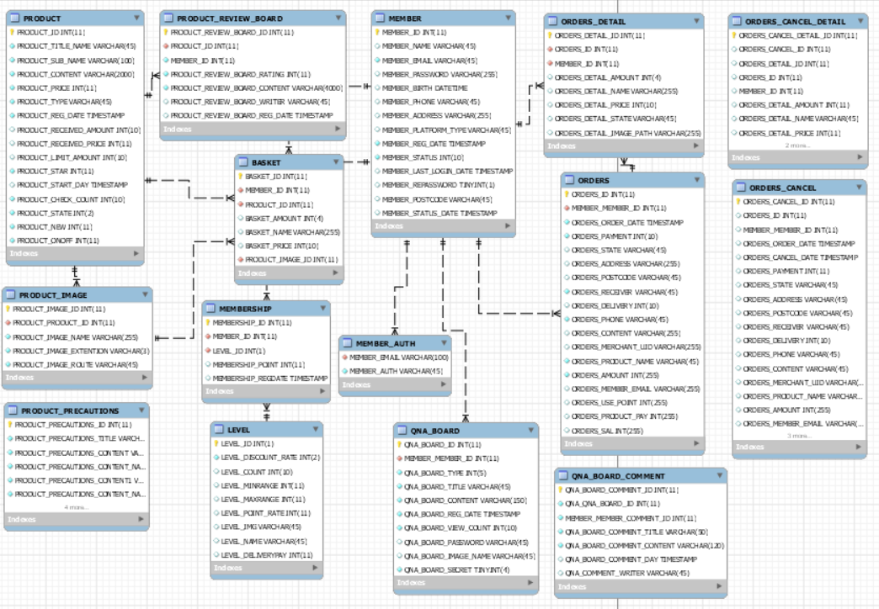
DataBase Diagram
KG IT BANK

Slide 45
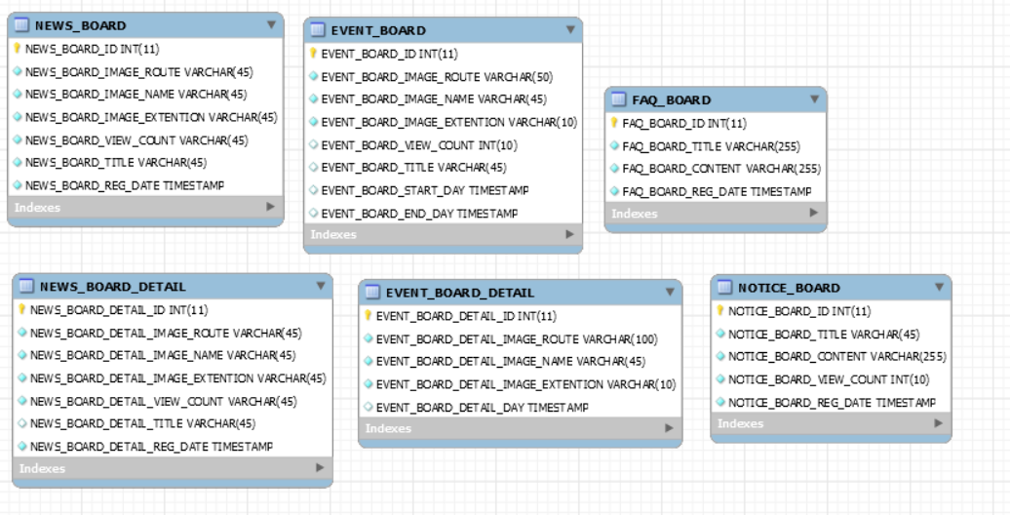
DataBase Diagram
KG IT BANK

Slide 46
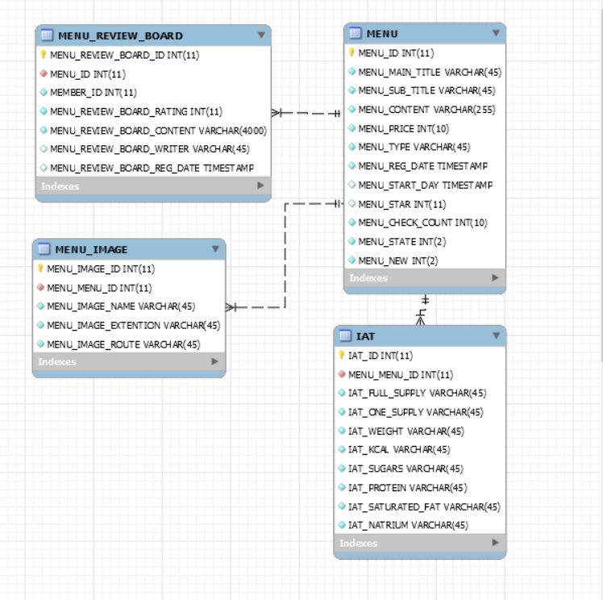
DataBase Diagram
KG IT BANK

Slide 47
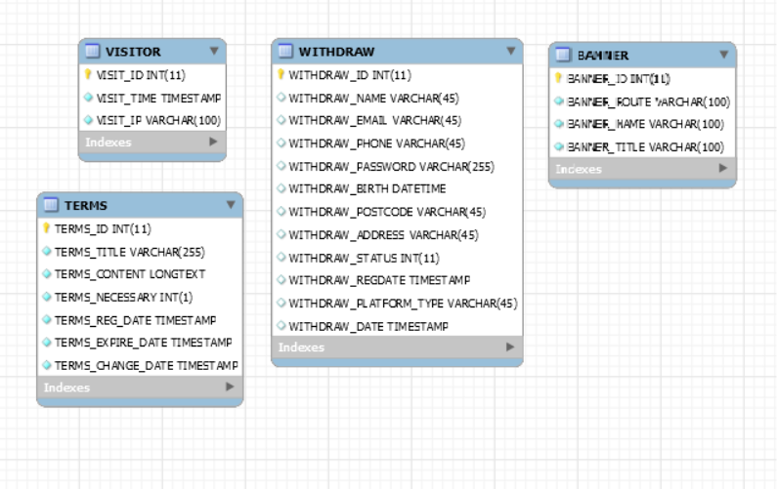
DataBase Diagram
KG IT BANK

Slide 48
KG IT BANK
요구사항 분석

Slide 49
요구사항 분석
KG IT BANK
USECASE | 일반 회원가입
설명 | 홈페이지 이용을 위한 회원 가입
사전 조건 | 투썸을 이용하고자 하는 고객, 이메일 계정 소유
사후 형태 | 회원가입 완료 및 로그인 가능
기본 흐름 | ACTOR | SYSTEM
 | 1. 회원가입 요청 3. 약관 동의 및 정보 입력 6. 이메일(OR 문자) 인증 | 2. 회원가입 페이지 호출 4. 암호화 작업 후 DB저장 5. 인증 메일(OR 문자) 전송 7. 가입 처리
예외 발생 | 이메일 중복 | 경고창

Slide 50
요구사항 분석
KG IT BANK
USECASE | 일반 로그인
설명 | 홈페이지에 일반적으로 가입한 계정으로 로그인
사전 조건 | 일반 회원가입 완료 및 인증 완료
사후 형태 | 로그인 완료
기본 흐름 | ACTOR | SYSTEM
 | 1. 로그인 요청 3. 계정 정보 입력 | 2. 로그인 페이지 호출 4. 정보 일치 확인 후 세션 처리
예외 발생 | 계정 정보 불일치 | 경고창

Slide 51
요구사항 분석
KG IT BANK
USECASE | 소셜 로그인 (Kakao, Naver)
설명 | 카카오, 네이버 간편 로그인
사전 조건 | 사용가능한 카카오 또는 네이버 계정
사후 형태 | 처음 로그인 시 가입처리, 이 후 로그인
기본 흐름 | ACTOR | SYSTEM
 | 1. 카카오, 네이버 로그인 요청 2. 로그인 처리 및 토큰 전달 | 3. 이전 로그인 여부 확인 4. 서버에서 토큰을 통한 로그인 정보 요청 5. 로그인 처리
예외 발생 | 로그인 실패 | 경고창

Slide 52
요구사항 분석
KG IT BANK
USECASE | 자동 로그인
설명 | 자동 로그인 체크 시 자동 로그인 처리
사전 조건 | 로그인 계정 입력
사후 형태 | 자동 로그인 처리
기본 흐름 | ACTOR | SYSTEM
 | 1. 자동 로그인 체크 후 로그인 | 2. 체크 확인 후 자동로그인 처리
예외 발생 | 로그인 정보 불일치 | 경고창

Slide 53
요구사항 분석
KG IT BANK
USECASE | 이메일, 비밀번호 찾기
설명 | 자신이 가입한 계정 정보 찾기
사전 조건 | 가입 정보 입력 및 인증
사후 형태 | 가입한 이메일 정보 제공 및 비밀번호 변경 서비스
기본 흐름 | ACTOR | SYSTEM
 | 1. 이메일 또는 비밀번호 찾기 요청 3. 이메일-가입정보, 비밀번호-이메일 또는 문자 인증 5. 로그인 | 2. 정보 찾기 화면 이동 4. 이메일-가입정보 검증 후 로그인 페이지로 이동, 비밀번호-인증 검증 로그인 페이지로 이동
예외 발생 | - | -

Slide 54
요구사항 분석
KG IT BANK
USECASE | 로그아웃
설명 | 로그아웃 기능
사전 조건 | 로그인 상태
사후 형태 | 로그아웃 상태
기본 흐름 | ACTOR | SYSTEM
 | 1. 로그아웃 요청 | 2. 세션 NULL 및 토큰 값 처리 후 메인 페이지로 이동
예외 발생 | - | -

Slide 55
요구사항 분석
KG IT BANK
USECASE | 마이페이지 (계정 정보 수정)
설명 | 이름, 전화번호, 주소 수정
사전 조건 | 로그인 상태
사후 형태 | 계정 정보 수정
기본 흐름 | ACTOR | SYSTEM
 | 1. 마이페이지 요청 3. 정보 수정 및 수정 요청 | 2. 마이페이지 호출 4. 정보 수정 처리
예외 발생 | 잘못된 입력값 | 경고창

Slide 56
요구사항 분석
KG IT BANK
USECASE | 마이페이지 (개인 정보 확인)
설명 | 계정, 전화번호, 주소를 확인
사전 조건 | 로그인 상태
사후 형태 | 계정 정보 확인
기본 흐름 | ACTOR | SYSTEM
 | 1. 마이페이지 요청 3. 개인 정보 페이지 호출 | 2. 마이페이지 호출 4. 개인 정보 페이지 응답
예외 발생 | - | -

Slide 57
요구사항 분석
KG IT BANK
USECASE | 마이페이지 (비밀번호 변경)
설명 | 비밀번호 변경
사전 조건 | 로그인 상태
사후 형태 | 비밀번호 변경
기본 흐름 | ACTOR | SYSTEM
 | 1. 마이페이지 요청 3. 현재 비밀번호와 새 비밀번호 입력 4. 변경 확인 | 2. 마이페이지 호출 5. 변경 처리 6. 변경 알림 및 마이페이지 이동
예외 발생 | 잘못된 입력값 | 경고창

Slide 58
요구사항 분석
KG IT BANK
USECASE | 마이페이지 (회원 탈퇴)
설명 | 회원 탈퇴
사전 조건 | 로그인 상태
사후 형태 | 탈퇴 처리
기본 흐름 | ACTOR | SYSTEM
 | 1. 마이페이지 요청 3. 비밀번호 입력 4. 회원 탈퇴 확인 7. 탈퇴완료 및 로그아웃 | 2. 마이페이지 호출 5. 회원탈퇴 처리 6. 세션 초기화
예외 발생 | 잘못된 비밀번호 | 경고창

Slide 59
요구사항 분석
KG IT BANK
USECASE | 마이페이지 (마이 멤버십)
설명 | 자신의 멤버십 등급 및 포인트 확인 가능 없을 시 경고 창 출력
사전 조건 | 로그인 상태
사후 형태 | 멤버십 정보 조회 또는 멤버십 가입하라는 경고 창 출력
기본 흐름 | ACTOR | SYSTEM
 | 1. 마이페이지 요청 3. 마이 멤버십 페이지 요청 5. 가입 했을 경우 정보 확인 가능 가입 안 했을 경우 가입되지 않았다는 경고 창 출력 | 2. 마이페이지 호출 4. 멤버쉽 페이지 호출
예외 발생 | - | -

Slide 60
요구사항 분석
KG IT BANK
USECASE | 마이페이지 (장바구니)
설명 | 장바구니 확인 및 수정
사전 조건 | 로그인 상태
사후 형태 | 장바구니 상품 확인 및 수정
기본 흐름 | ACTOR | SYSTEM
 | 1-1. 마이페이지 요청(또는) 1-2. 메인 상단 navigation 오른쪽 basket 클릭 3. 장바구니 페이지 요청 5. 장바구니 확인 및 수정 가능 | 2-1. 마이페이지 호출(또는) 2-2. 장바구니 페이지 호출 4. 장바구니 페이지 호출
예외 발생 | - | -

Slide 61
요구사항 분석
KG IT BANK
USECASE | 마이페이지 (주문 내역)
설명 | 사용자가 주문한 상품 구매내역 및 배송 추적(상태) 장바구니 확인 및 주문 취소
사전 조건 | 로그인 상태
사후 형태 | 주문 정보 확인, 주문 취소
기본 흐름 | ACTOR | SYSTEM
 | 1. 마이페이지 요청 3. 주문 내역 페이지 요청 5. 주문정보 확인, 배송 상태 확인 및 주문 취소 | 2. 마이페이지 호출 4. 주문 내역 페이지 호출
예외 발생 | 주문 내역 없을 시 | -

Slide 62
요구사항 분석
KG IT BANK
USECASE | 사이트 맵
설명 | 페이지 전체의 메뉴를 볼 수 있음
사전 조건 | 메인 페이지 하단 사이트맵 클릭 또는 로그인 후 마이페이지
사후 형태 | 사이트 맵을 이용해 해당 메뉴로 이동
기본 흐름 | ACTOR | SYSTEM
 | 1-1. 페이지 하단 사이트 맵 요청 1-2. 마이페이지 사이트 맵 요청 3. 사이트 맵을 이용한 정보 습득 | 2. 사이트 맵 호출
예외 발생 | - | -

Slide 63
요구사항 분석(사용자)
KG IT BANK
USECASE | 메인 페이지
설명 | A TOOSOME PLACE 에 관한 요약 페이지 배너, 신상품 목록, 매장 찾기
사전 조건 | 이용자의 접속
사후 형태 | 정보 습득
기본 흐름 | ACTOR | SYSTEM
 | 1 홈페이지 접속 | 2 메인 페이지 호출
예외 발생 | - | -

Slide 64
요구사항 분석(사용자)
KG IT BANK
USECASE | ABOUT US
설명 | A TOOSOME PLACE 소개, 역사, 의미등 정보 제공
사전 조건 | 사용자의 요청
사후 형태 | 정보 습득
기본 흐름 | ACTOR | SYSTEM
 | 1. 홈페이지 접속 3. ABOUT US의 해당 메뉴를 요청 | 2. 홈페이지 호출 4. 요청의 맞는 페이지 호출
예외 발생 | - | -

Slide 65
요구사항 분석(사용자)
KG IT BANK
USECASE | OTHERS
설명 | 창업 정보, 가맹점전용 금융상품, 창업설명회 등 정보 제공
사전 조건 | 사용자의 요청
사후 형태 | 정보 습득
기본 흐름 | ACTOR | SYSTEM
 | 1. 홈페이지 접속 3. OTHERS 의 해당 메뉴를 요청 | 2. 홈페이지 호출 4. 요청의 맞는 페이지 호출
예외 발생 | - | -

Slide 66
요구사항 분석(사용자)
KG IT BANK
USECASE | STORE
설명 | 지역검색, 매장명 검색
사전 조건 | 검색창에 지역 또는 STORE에서 매장명을 검색
사후 형태 | 정보 습득
기본 흐름 | ACTOR | SYSTEM
 | 1-1. 메인 페이지 중하단 매장 찾기에서 해당 지역 또는 매장명을 검색 1.2 STORE에서 매장명을 검색 | 2. 매장안내 페이지에서 검색한 (지역, 매장명) 키워드가 있는 매장 목록 호출 3. 지도 표시
예외 발생 | - | -

Slide 67
요구사항 분석(사용자)
KG IT BANK
USECASE | 멤버십
설명 | 멤버십 가입 해택 정보 제공 및 가입 가입된 계정이라면 경고 창 출력
사전 조건 | 로그인 상태
사후 형태 | 멤버십 정보 습득 또는 가입된 계정이라고 경고 창 출력
기본 흐름 | ACTOR | SYSTEM
 | 홈페이지 접속 3. WHAT’S NEWS에 멤버십 요청 | 2. 홈페이지 호출 4-1. 가입 되어있지 않다면 정보습득 및 가입 4-2. 가입 되어있다면 가입 되어있다는 경고 창 출력 후 마이 페이지 이동
예외 발생 | 비 로그인 상태라면 로그인 페이지 이동 | 경고창

Slide 68
요구사항 분석(사용자)
KG IT BANK
USECASE | FAQ
설명 | 문의사항을 빠르게 찾아 볼 수 있음
사전 조건 | 사용자 요청
사후 형태 | 정보 습득
기본 흐름 | ACTOR | SYSTEM
 | 홈페이지 접속 3. 오른쪽 상단 FAQ 요청 | 2. 홈페이지 호출 4. 해당 페이지 호출
예외 발생 | - | -

Slide 69
요구사항 분석(사용자)
KG IT BANK
USECASE | 이벤트
설명 | 진행중인 이벤트와 종료된 이벤트를 확인
사전 조건 | 사용자 요청
사후 형태 | 정보 습득
기본 흐름 | ACTOR | SYSTEM
 | 1. 홈페이지 접속 3. WHAT'S NEW 탭 이벤트 페이지 요청 | 2. 홈페이지 호출 4. 해당 페이지 호출
예외 발생 | - | -

Slide 70
요구사항 분석(사용자)
KG IT BANK
USECASE | 공지사항
설명 | A TOOSOME PLACE 공지사항 정보
사전 조건 | 사용자 요청
사후 형태 | 정보 습득
기본 흐름 | ACTOR | SYSTEM
 | 1. 홈페이지 접속 3. WHAT'S NEW 탭 공지사항 페이지 요청 | 2. 홈페이지 호출 4. 해당 페이지 호출
예외 발생 | - | -

Slide 71
요구사항 분석(사용자)
KG IT BANK
USECASE | 뉴스
설명 | A TOOSOME PLACE 뉴스 정보
사전 조건 | 사용자 요청
사후 형태 | 정보 습득
기본 흐름 | ACTOR | SYSTEM
 | 1. 홈페이지 접속 3. WHAT'S NEW 탭 뉴스 페이지 요청 | 2. 홈페이지 호출 4. 해당 페이지 호출
예외 발생 | - | -

Slide 72
요구사항 분석(사용자)
KG IT BANK
USECASE | QnA
설명 | 사용자의 문의 조회
사전 조건 | 로그인 상태
사후 형태 | 정보 습득
기본 흐름 | ACTOR | SYSTEM
 | 1. 홈페이지 접속 3. WHAT'S NEW 탭 QnA 페이지 요청 5. 댓글 또는 글 등록 요청 | 2. 홈페이지 호출 4. 해당 페이지 호출 6. 댓글 또는 글 등록
예외 발생 | 비 로그인 | 로그인 후 이용가능 경고 창 출력

Slide 73
요구사항 분석(사용자)
KG IT BANK
USECASE | 메뉴
설명 | 신메뉴 , 커피&음료 , 디저트 , 델리 , 홀케이크 정보제공 및 구매
사전 조건 | 사용자 요청 , 구매시 로그인
사후 형태 | 정보 습득 및 구매
기본 흐름 | ACTOR | SYSTEM
 | 1. 홈페이지 접속 3. MENU 해당 페이지 요청 5. 메뉴 선택 후 디테일 페이지 요청 7. 해당 메뉴 구매 요청 | 2. 홈페이지 호출 4. 해당 페이지 호출 6. 디테일 페이지 호출 8. 구매 페이지 호출
예외 발생 | 비로그인 상태 기프티 콘 구매 요청 | 로그인 필요 경고 창 출력 후 로그인 페이지 이동

Slide 74
요구사항 분석(사용자)
KG IT BANK
USECASE | 상품
설명 | 신상품 , 커피 상품 , 커피웨어 , 기프트 세트 정보제공 및 구매
사전 조건 | 사용자 요청 , 구매 시 로그인
사후 형태 | 정보 습득 및 구매
기본 흐름 | ACTOR | SYSTEM
 | 1. 홈페이지 접속 3. MENU 해당 페이지 요청 5. 상품 선택 후 디테일 페이지 요청 7. 해당 메뉴 구매 요청 | 2. 홈페이지 호출 4. 해당 페이지 호출 6. 디테일 페이지 호출 8. 구매 페이지 호출
예외 발생 | 비로그인 상태 장바구니 담기 요청 | 로그인 필요 경고 창 출력 후 로그인 페이지 이동

Slide 75
요구사항 분석(사용자)
KG IT BANK
USECASE | 주문
설명 | 장바구니에 있는 메뉴 , 상품을 구매
사전 조건 | 로그인 후 장바구니 페이지에서 주문하기 요청
사후 형태 | 구매 완료
기본 흐름 | ACTOR | SYSTEM
 | 1. 홈페이지 접속 3-1. 메뉴 디테일 페이지에서 기프티 콘 구매 요청 3-2. 장바구니 페이지에서 상품 구매 요청 5. 받는 분 입력 후 결제 요청 7. 해당 메뉴 , 상품 결제 | 2. 홈페이지 호출 4. 주문 페이지 호출 6. 결제 프로그램 호출 8. 구매 완료 페이지 호출
예외 발생 | 받으시는 분 미 입력 | 경고 창 출력

Slide 76
요구사항 분석(사용자)
KG IT BANK
USECASE | 주문 완료
설명 | 장바구니에 있는 메뉴 , 상품을 구매 후 완료
사전 조건 | 로그인 후 장바구니 페이지에서 주문 결제 완료
사후 형태 | 정보 습득
기본 흐름 | ACTOR | SYSTEM
 | 1. 홈페이지 접속 3-1. 메뉴 디테일 페이지에서 기프티 콘 구매 요청 3-2. 장바구니 페이지에서 상품 구매 요청 5. 받는 분 입력 후 결제 요청 7. 해당 메뉴 , 상품 결제 | 2. 홈페이지 호출 4. 주문 페이지 호출 6. 결제 프로그램 호출 8. 구매 완료 페이지 호출 9. 결제 완료 페이지 호출
예외 발생 | - | -

Slide 77
요구사항 분석(사용자)
KG IT BANK
USECASE | 영양성분표
설명 | 메뉴에 해당하는 영양 성분 표 정보
사전 조건 | 사용자 요청
사후 형태 | 정보습득
기본 흐름 | ACTOR | SYSTEM
 | 1. 홈페이지 접속 3. 해당 페이지 요청 | 2. 홈페이지 호출 4. 해당 페이지 호출
예외 발생 | - | -

Slide 78
요구사항 분석(사용자)
KG IT BANK
USECASE | 커피 MBTI
설명 | MBTI 테스트를 통해 메뉴를 추천
사전 조건 | 사용자 요청
사후 형태 | 정보 습득 및 구매
기본 흐름 | ACTOR | SYSTEM
 | 1. 홈페이지 접속 3. 해당 페이지 요청 5. 테스트 완료 후 메뉴 페이지 요청 | 2. 홈페이지 호출 4. 해당 페이지 호출 6. 메뉴 페이지 호출
예외 발생 | - | -

Slide 79
요구사항 분석(관리자)
KG IT BANK
USECASE | 관리자 로그인 / 로그아웃
설명 | 관리자 기능을 위한 로그인 / 로그아웃
사전 조건 | 관리자 권한 보유
사후 형태 | 로그인 완료 , 로그아웃 완료
기본 흐름 | ACTOR | SYSTEM
 | 1. 관리자 홈페이지 접속 3. 로그인 요청 3-1. 관리자 메인 페이지 로그아웃 요청 | 2. 관리자 홈페이지 호출 4. 로그인 처리 4-1. 로그아웃 처리
예외 발생 | 계정 정보 불일치 | 계정 불일치 메시지 출력

Slide 80
요구사항 분석(관리자)
KG IT BANK
USECASE | 관리자 메인 화면
설명 | 통계, 그래프, 매뉴얼, 공지 및 문의사항 정보 제공
사전 조건 | 관리자 로그인 상태
사후 형태 | 정보 습득
기본 흐름 | ACTOR | SYSTEM
 | 관리자 홈페이지 접속 3. 관리자 메인 페이지 요청 | 2. 관리자 홈페이지 호출 4. 관리자 메인 페이지 호출
예외 발생 | - | -

Slide 81
요구사항 분석(관리자)
KG IT BANK
USECASE | 회원 관리
설명 | 회원 리스트 , 휴면회원 , 탈퇴 회원 , 블랙 회원
사전 조건 | 관리자 로그인 상태
사후 형태 | 회원 정보 조회
기본 흐름 | ACTOR | SYSTEM
 | 1. 회원 관리 요청 3. 회원 정보 검색 요청 | 2. 회원 관리 호출 4. 회원 정보 검색 결과 호출
예외 발생 | - | -

Slide 82
요구사항 분석(관리자)
KG IT BANK
USECASE | 회원 정보 상세
설명 | 가입된 회원 정보 상세 조회
사전 조건 | 관리자 로그인 상태
사후 형태 | 회원 정보 상세 조회
기본 흐름 | ACTOR | SYSTEM
 | 회원 정보 상세 요청 3. 회원 상태 수정 요청 | 2. 회원 정보 상세 호출 4. 회원 상태 수정 처리 완료
예외 발생 | - | -

Slide 83
요구사항 분석(관리자)
KG IT BANK
USECASE | 멤버십 관리
설명 | 가입된 회원의 멤버십 조회
사전 조건 | 관리자 로그인 상태
사후 형태 | 회원 멤버십 조회
기본 흐름 | ACTOR | SYSTEM
 | 멤버십 관리 요청 3. 멤버십 검색 요청 | 2. 멤버십 관리 호출 4. 멤버십 검색 결과 호출
예외 발생 | - | -

Slide 84
요구사항 분석(관리자)
KG IT BANK
USECASE | 멤버십 등급 관리
설명 | 멤버십 등급 조회
사전 조건 | 관리자 로그인 상태
사후 형태 | 멤버십 등급 조회
기본 흐름 | ACTOR | SYSTEM
 | 멤버십 등급 수정 요청 | 2. 멤버십 등급 수정 완료
예외 발생 | - | -

Slide 85
요구사항 분석(관리자)
KG IT BANK
USECASE | 운영자 관리
설명 | 운영자 조회, 운영자 등록
사전 조건 | 관리자 로그인 상태
사후 형태 | 운영자 조회 및 등록
기본 흐름 | ACTOR | SYSTEM
 | 운영자 관리 요청 3. 운영자 검색 요청 3-1. 운영자 등록 요청 | 2. 운영자 관리 호출 4. 운영자 검색 결과 호출 4-1. 운영자 등록 완료
예외 발생 | - | -

Slide 86
요구사항 분석(관리자)
KG IT BANK
USECASE | 메뉴 리스트
설명 | 메뉴 리스트 조회
사전 조건 | 관리자 로그인 상태
사후 형태 | 메뉴 리스트 정보 습득
기본 흐름 | ACTOR | SYSTEM
 | 1. 메뉴 리스트 요청 3. 메뉴 검색 요청 | 2. 메뉴 리스트 호출 4. 메뉴 검색 결과 호출
예외 발생 | - | -

Slide 87
요구사항 분석(관리자)
KG IT BANK
USECASE | 메뉴 리스트 상세
설명 | 메뉴 리스트 상세 조회 , 메뉴 수정 , 메뉴 삭제
사전 조건 | 관리자 로그인 상태
사후 형태 | 메뉴 리스트 상세 정보 습득
기본 흐름 | ACTOR | SYSTEM
 | 메뉴 상세 정보 요청 3. 메뉴 수정 요청 3-1. 메뉴 삭제 요청 | 2. 메뉴 상세 정보 호출 4. 메뉴 수정 완료 4-1. 메뉴 삭제 완료
예외 발생 | - | -

Slide 88
요구사항 분석(관리자)
KG IT BANK
USECASE | 메뉴 등록
설명 | 메뉴 등록
사전 조건 | 관리자 로그인 상태
사후 형태 | 메뉴 등록 완료
기본 흐름 | ACTOR | SYSTEM
 | 메뉴 등록 요청 | 2. 메뉴 등록 완료
예외 발생 | - | -

Slide 89
요구사항 분석(관리자)
KG IT BANK
USECASE | 상품 리스트
설명 | 상품 리스트 조회
사전 조건 | 관리자 로그인 상태
사후 형태 | 상품 리스트 정보 습득
기본 흐름 | ACTOR | SYSTEM
 | 1. 상품 리스트 요청 3. 상품 검색 요청 | 2. 상품 리스트 호출 4. 상품 검색 결과 호출
예외 발생 | - | -

Slide 90
요구사항 분석(관리자)
KG IT BANK
USECASE | 상품 리스트 상세
설명 | 상품 리스트 상세 조회 , 상품 수정 , 상품 삭제
사전 조건 | 관리자 로그인 상태
사후 형태 | 상품 리스트 상세 정보 습득
기본 흐름 | ACTOR | SYSTEM
 | 상품 상세 정보 요청 3. 상품 수정 요청 3-1. 상품 삭제 요청 | 2. 상품 상세 정보 호출 4. 상품 수정 완료 4-1. 상품 삭제 완료
예외 발생 | - | -

Slide 91
요구사항 분석(관리자)
KG IT BANK
USECASE | 상품 등록
설명 | 상품 등록
사전 조건 | 관리자 로그인 상태
사후 형태 | 상품 등록 완료
기본 흐름 | ACTOR | SYSTEM
 | 상품 등록 요청 | 2. 상품 등록 완료
예외 발생 | - | -

Slide 92
요구사항 분석(관리자)
KG IT BANK
USECASE | 주문 리스트
설명 | 주문 내역 조회
사전 조건 | 관리자 로그인 상태
사후 형태 | 주문 내역 정보 습득
기본 흐름 | ACTOR | SYSTEM
 | 주문 관리 요청 3. 주문 검색 요청 | 2. 주문 관리 호출 4. 주문 검색 결과 호출
예외 발생 | - | -

Slide 93
요구사항 분석(관리자)
KG IT BANK
USECASE | 주문 상세
설명 | 주문 상세 내역 조회 및 수정
사전 조건 | 관리자 로그인 상태
사후 형태 | 주문 상세 내역 정보 습득
기본 흐름 | ACTOR | SYSTEM
 | 주문 상세 정보 요청 3. 수령자 정보 수정 요청 | 2. 주문 상세 정보 호출 4. 수령자 정보 수정 완료
예외 발생 | - | -

Slide 94
요구사항 분석(관리자)
KG IT BANK
USECASE | 주문 취소 리스트
설명 | 주문 취소 내역 조회
사전 조건 | 관리자 로그인 상태
사후 형태 | 주문 취소 내역 정보 습득
기본 흐름 | ACTOR | SYSTEM
 | 주문 취소 관리 요청 3. 주문 취소 검색 요청 | 2. 주문 취소 관리 호출 4. 주문 취소 검색 결과 호출
예외 발생 | - | -

Slide 95
요구사항 분석(관리자)
KG IT BANK
USECASE | 주문 취소 상세
설명 | 주문 취소 상세 내역 조회
사전 조건 | 관리자 로그인 상태
사후 형태 | 주문 취소 상세 내역 정보 습득
기본 흐름 | ACTOR | SYSTEM
 | 주문 취소 상세 정보 요청 | 2. 주문 취소 상세 정보 호출
예외 발생 | - | -

Slide 96
요구사항 분석(관리자)
KG IT BANK
USECASE | 통계
설명 | 판매 현황 통계 및 그래프 조회
사전 조건 | 관리자 로그인 상태
사후 형태 | 판매 현황 통계 및 그래프 정보 습득
기본 흐름 | ACTOR | SYSTEM
 | 매출 통계 요청 3. 매출 검색 요청 | 2. 매출 통계 호출 4. 매출 검색 결과 호출
예외 발생 | - | -

Slide 97
요구사항 분석(관리자)
KG IT BANK
USECASE | 게시판 관리
설명 | 이벤트 , 공지사항 , 뉴스 , FAQ 게시판 관리 , 등록
사전 조건 | 관리자 로그인 상태
사후 형태 | 게시판 정보 습득
기본 흐름 | ACTOR | SYSTEM
 | 게시판 관리 요청 3. 게시판 검색 요청 3-1. 게시판 등록 요청 | 2. 게시판 관리 호출 4. 게시판 검색 결과 호출 4-1. 게시판 등록 완료
예외 발생 | - | -

Slide 98
요구사항 분석(관리자)
KG IT BANK
USECASE | QnA 관리
설명 | QnA 게시판 관리 , 댓글관리
사전 조건 | 관리자 로그인 상태
사후 형태 | QnA 정보 습득
기본 흐름 | ACTOR | SYSTEM
 | QnA 관리 요청 3. QnA 검색 요청 3-1. QnA 댓글 관리(등록 포함) 요청 | 2. QnA 관리 호출 4. QnA 검색 결과 호출 4-1. QnA 댓글 관리(등록 포함) 호출
예외 발생 | - | -

Slide 99
요구사항 분석(관리자)
KG IT BANK
USECASE | QnA 상세 관리
설명 | QnA 상세 게시판 관리 , 삭제
사전 조건 | 관리자 로그인 상태
사후 형태 | QnA 상세 정보 습득
기본 흐름 | ACTOR | SYSTEM
 | QnA 상세 요청 3. QnA 삭제 요청 | 2. QnA 상세 호출 4. QnA 삭제 완료
예외 발생 | - | -

Slide 100
요구사항 분석(관리자)
KG IT BANK
USECASE | 배너 관리
설명 | 페이지 배너 관리(등록, 삭제)
사전 조건 | 관리자 로그인 상태
사후 형태 | 페이지 배너
기본 흐름 | ACTOR | SYSTEM
 | 배너 관리 요청 3. 배너 삭제 요청 3-1. 배너 등록 요청 | 2. 배너 관리 호출 4. 배너 삭제 완료 4-1. 배너 등록 완료
예외 발생 | - | -

Slide 101
KG IT BANK
Use Case Diagram

Slide 102

Use Case Diagram - 사용자
KG IT BANK
회원가입 / 로그인 / 로그아웃
마이페이지 (정보 수정,
비밀번호 변경, 회원 탈퇴)
장바구니
메뉴,상품 구매
주문 조회
메뉴,상품 후기
멤버쉽
게시판 (이벤트, 공지사항, 뉴스, QnA, FAQ)
매장검색, 채팅봇, MBTI

Slide 103

Use Case Diagram - 관리자
KG IT BANK
회원관리
운영자관리
메뉴관리
상품관리
주문관리
게시판관리
통계
배너, 약관관리
멤버쉽 관리

Slide 104
KG IT BANK
Class Diagram

Slide 105
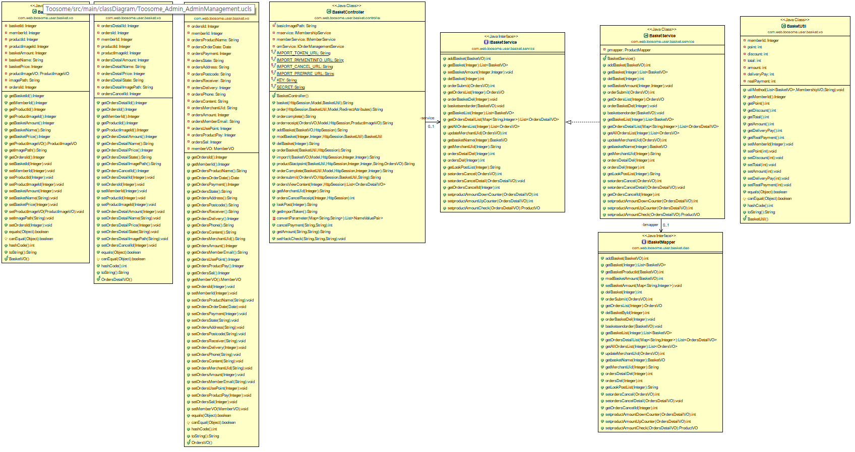
장바구니 (사용자)
KG IT BANK

Slide 106
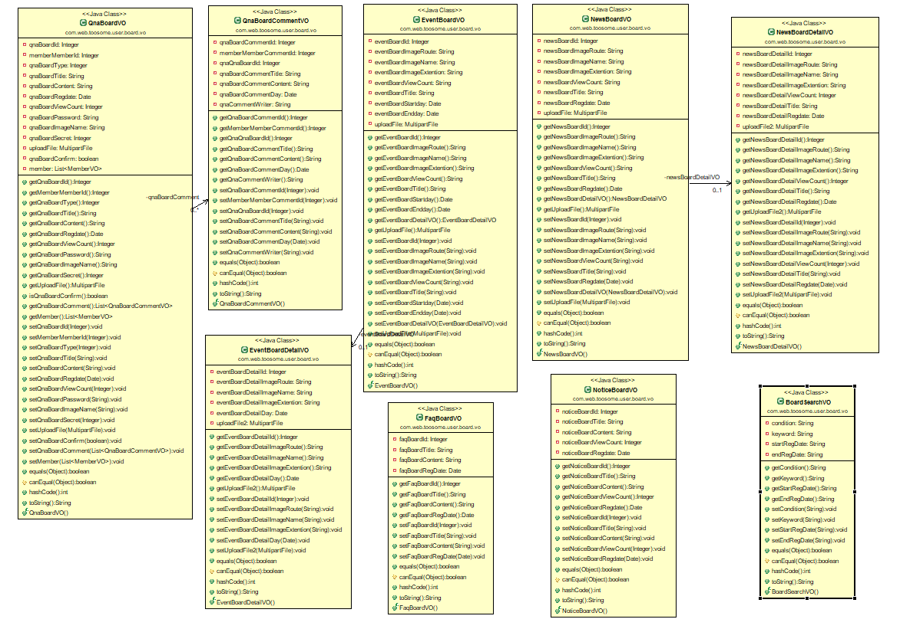
게시판(1) (사용자)
KG IT BANK

Slide 107
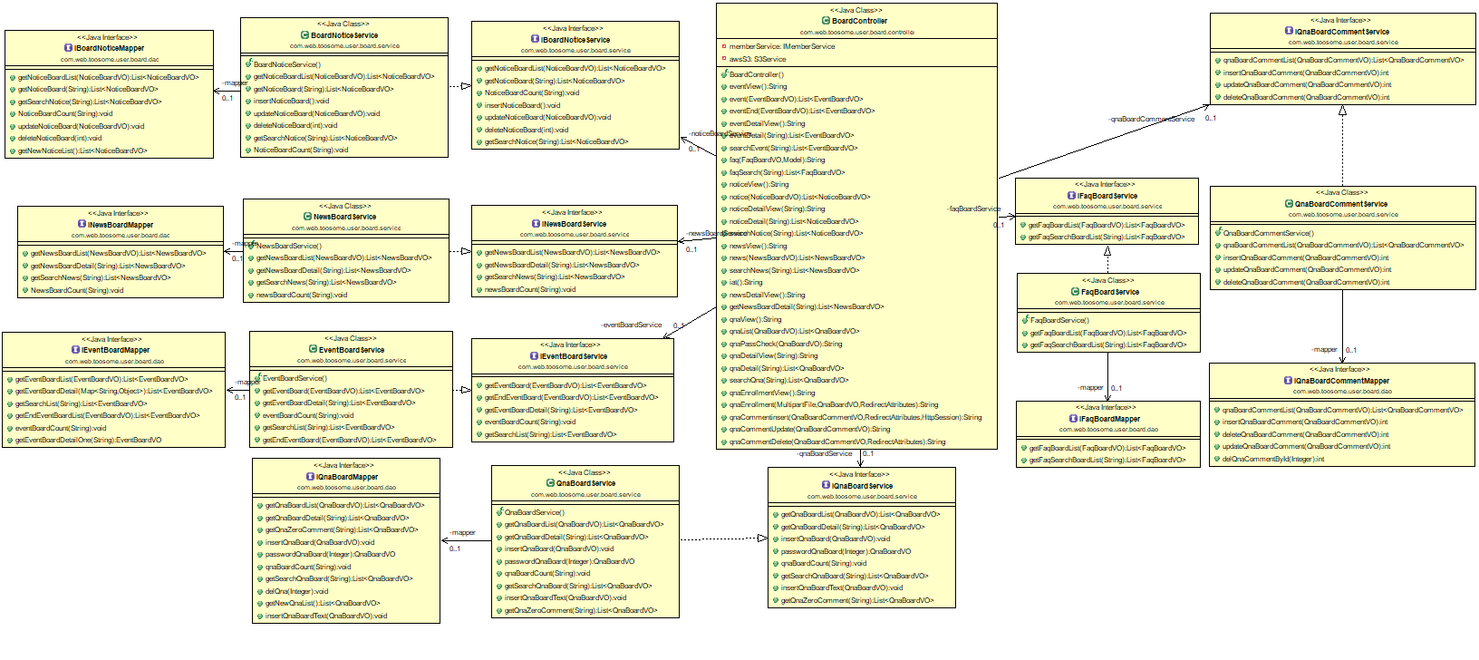
게시판(2) (사용자)
KG IT BANK

Slide 108
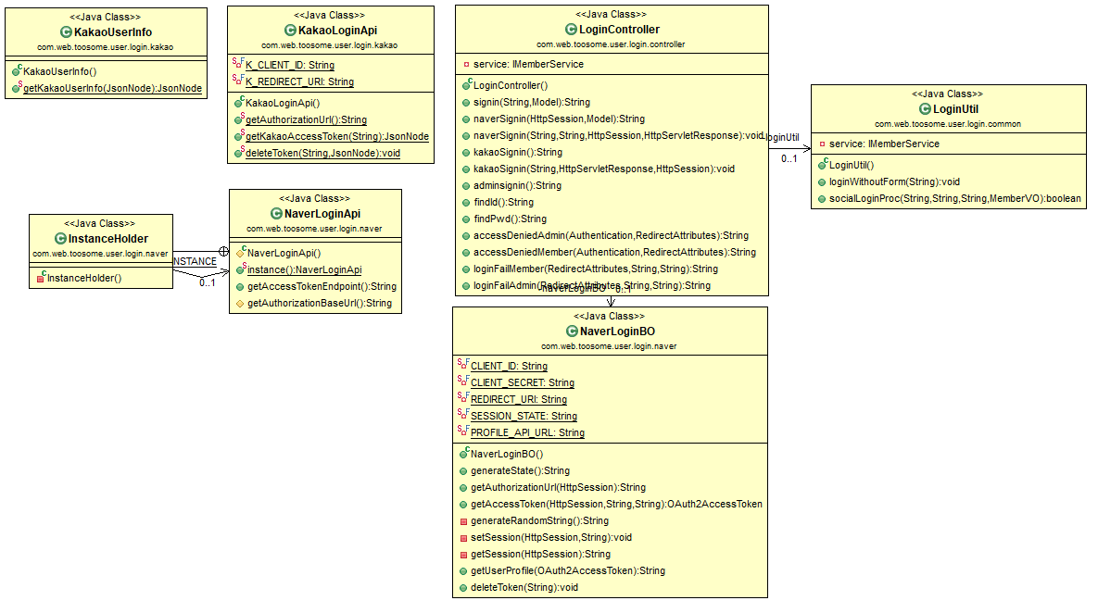
로그인 (사용자)
KG IT BANK

Slide 109
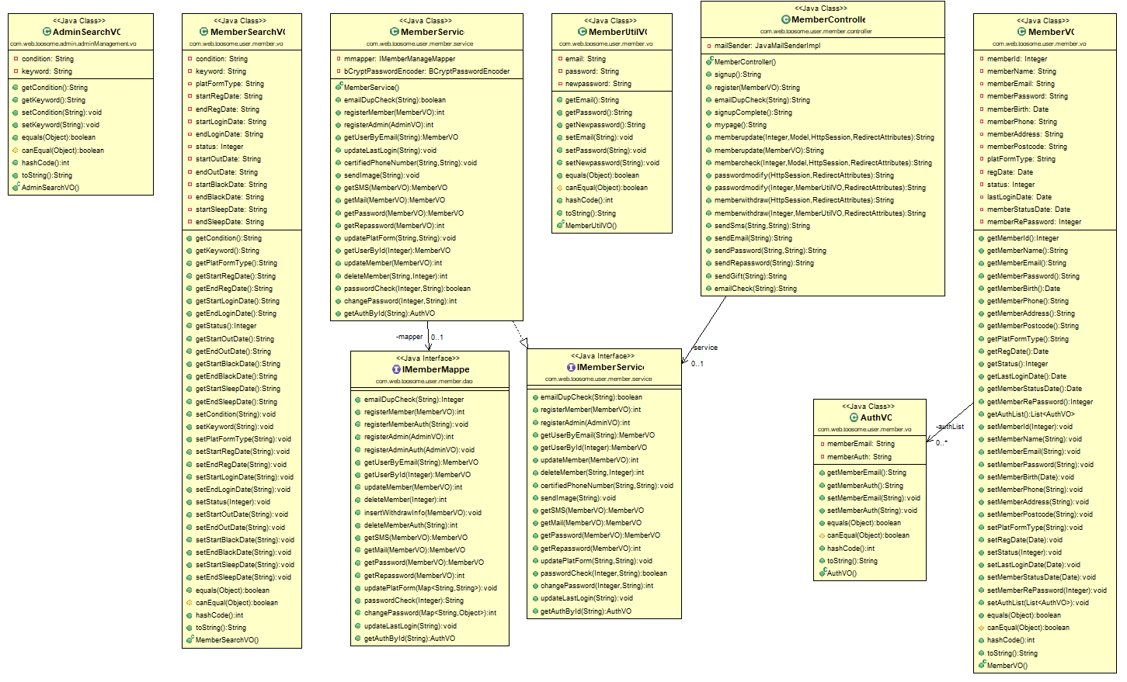
회원관련 (사용자)
KG IT BANK

Slide 110
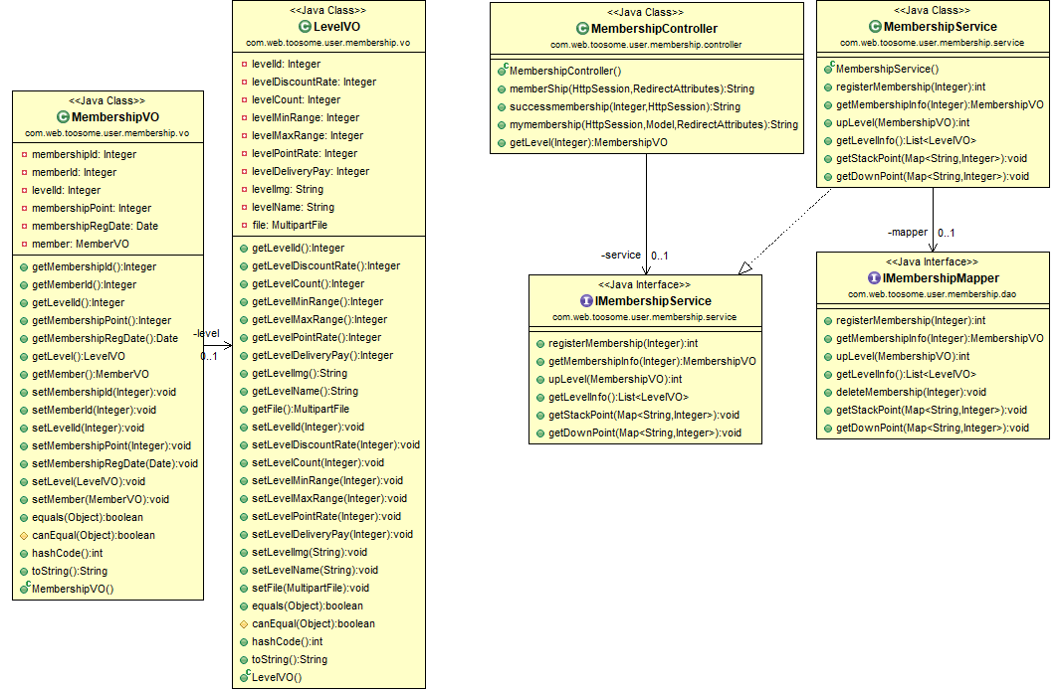
멤버쉽 관련 (사용자)
KG IT BANK

Slide 111
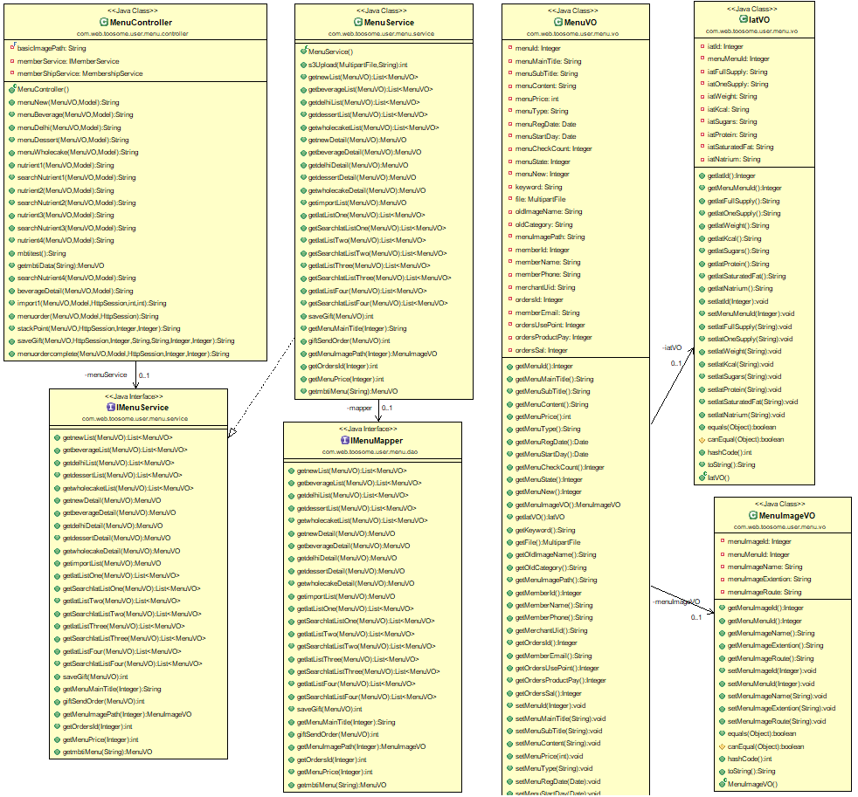
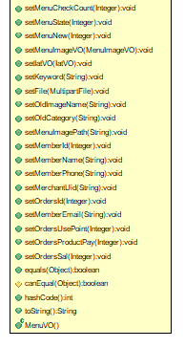
메뉴 게시판 및 결제 관련 기능 (사용자)
KG IT BANK

Slide 112
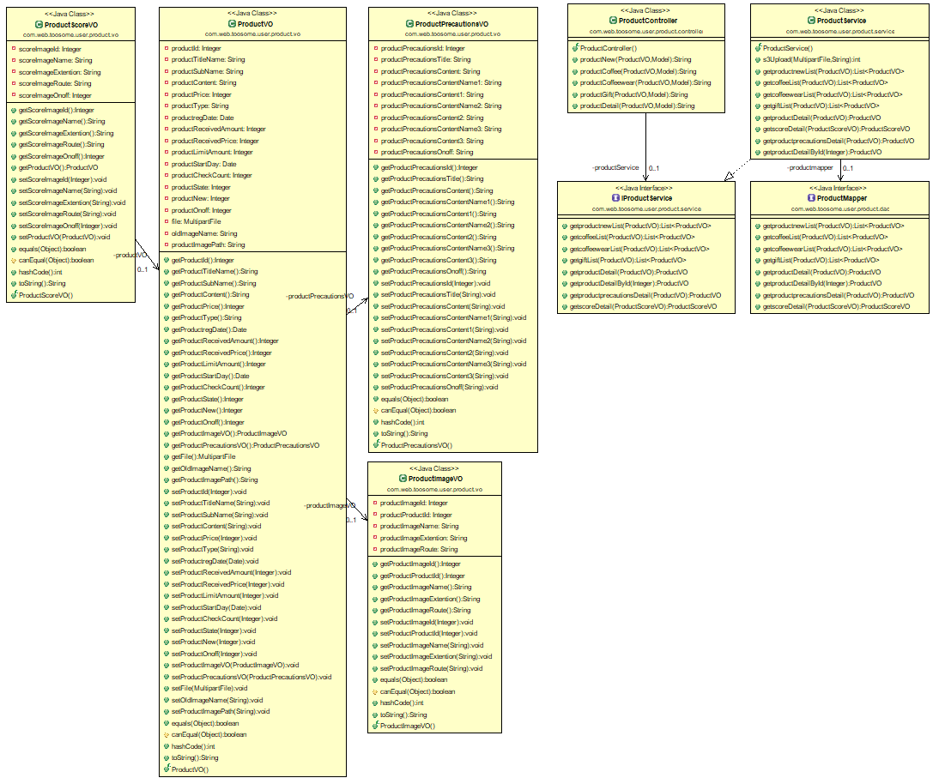
상품 게시판 및 결제 관련 기능 (사용자)
KG IT BANK

Slide 113
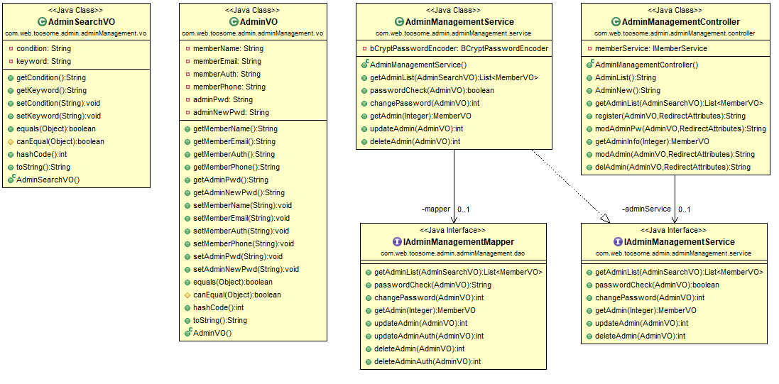
운영자 관리(관리자)
KG IT BANK

Slide 114
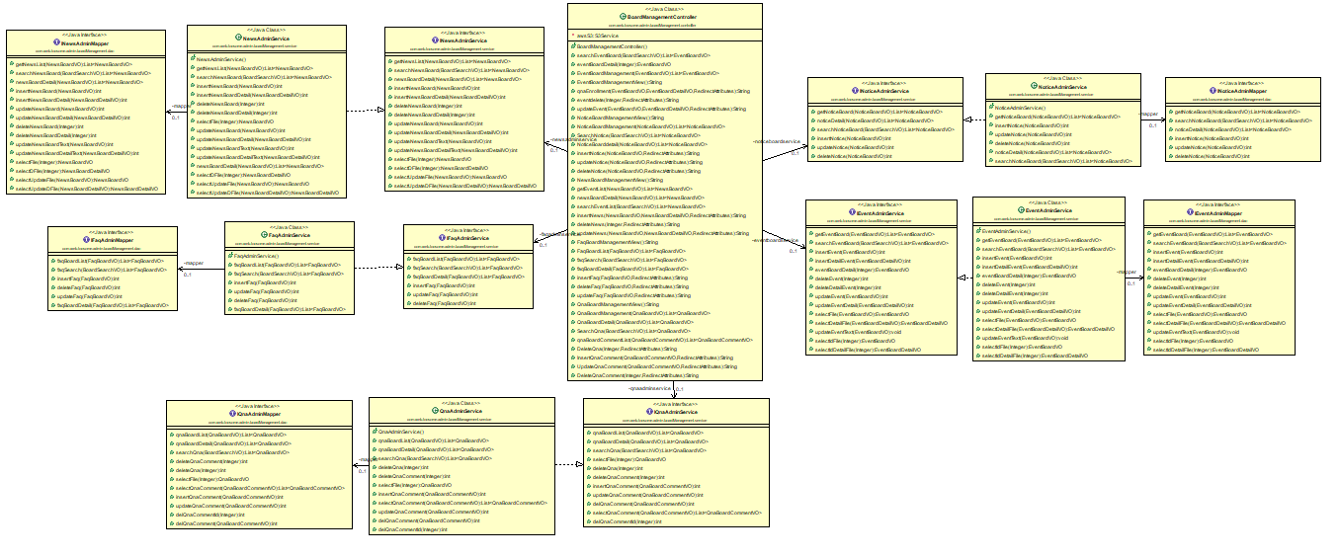
게시판 관리(관리자)
KG IT BANK

Slide 115
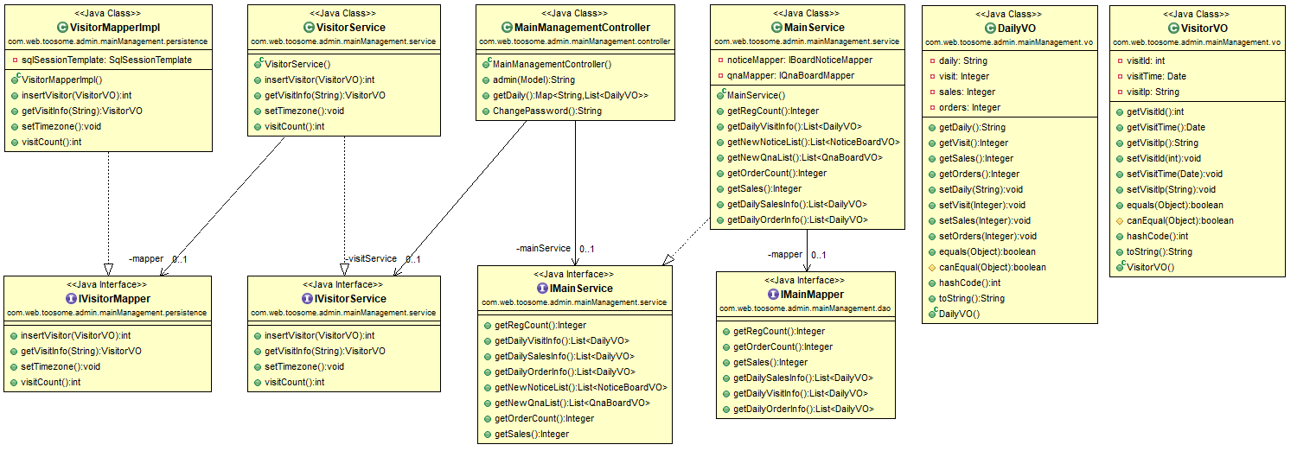
관리자 메인 (관리자)
KG IT BANK

Slide 116
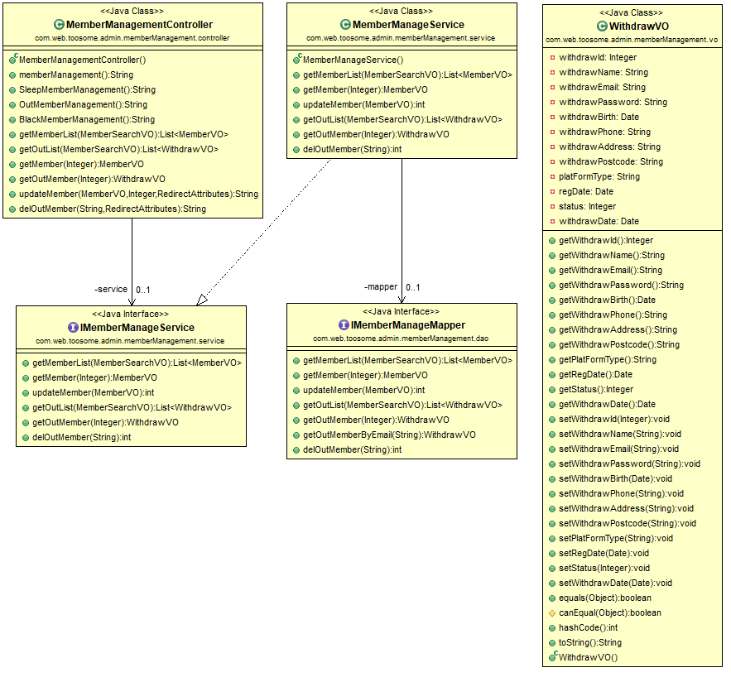
사용자 관리 (관리자)
KG IT BANK

Slide 117
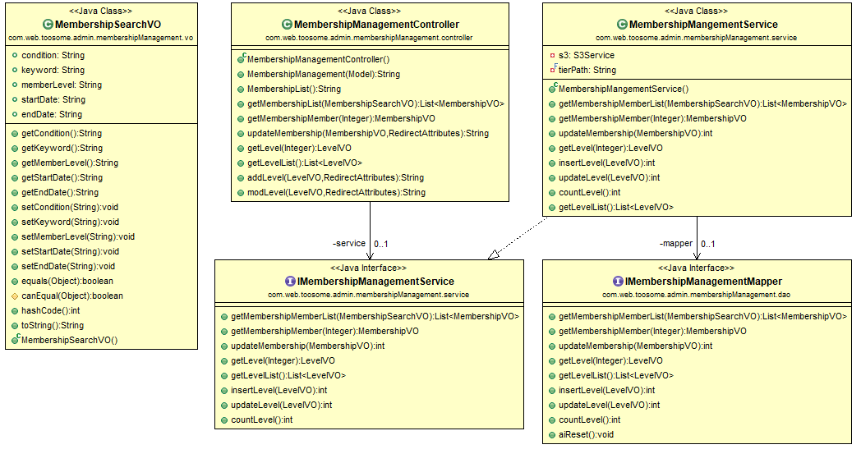
멤버쉽 관리 (관리자)
KG IT BANK

Slide 118
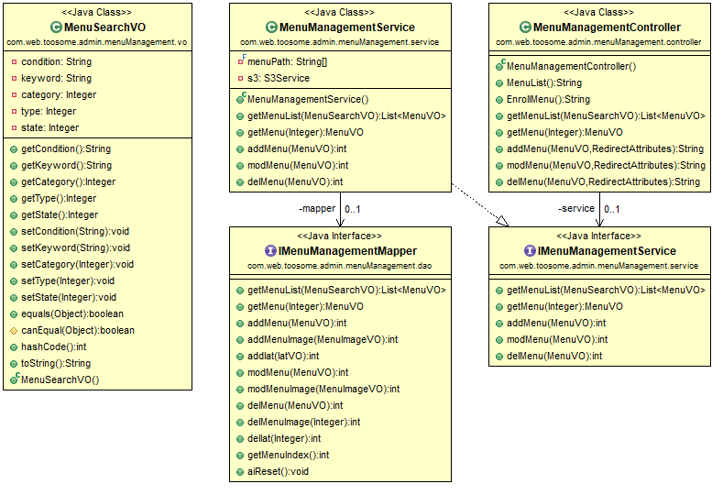
메뉴 관리 (관리자)
KG IT BANK

Slide 119
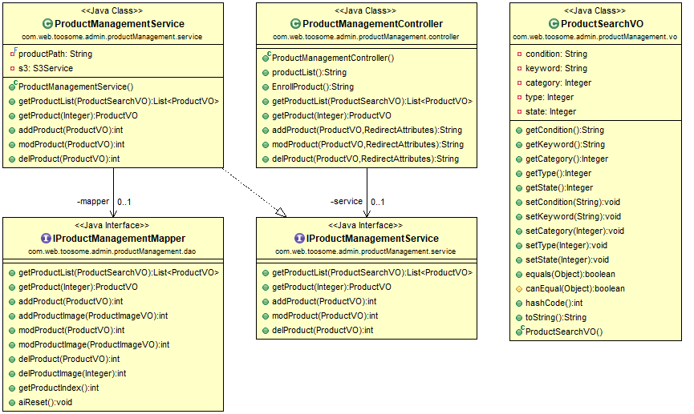
상품 관리 (관리자)
KG IT BANK

Slide 120
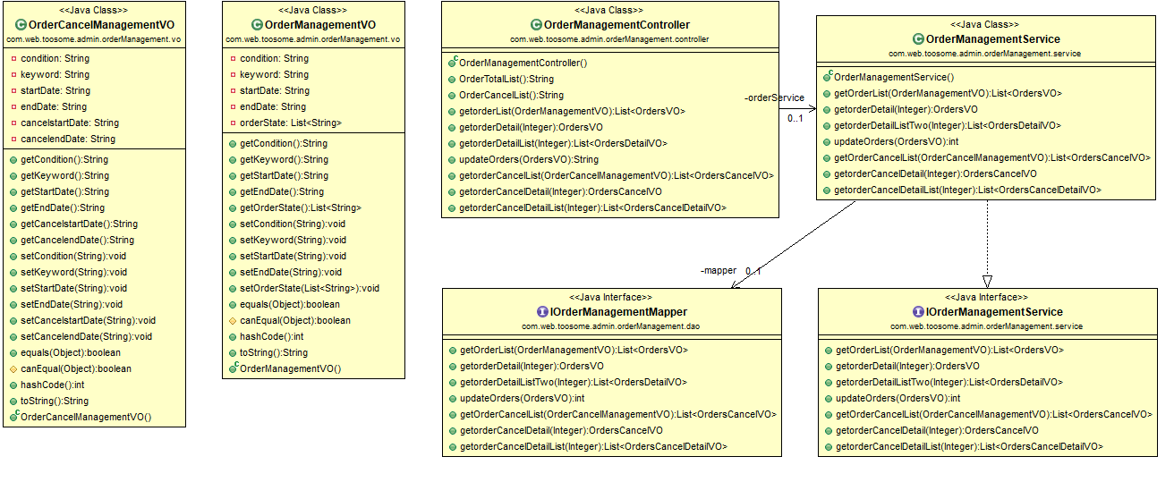
주문 및 배송 관리 (관리자)
KG IT BANK

Slide 121
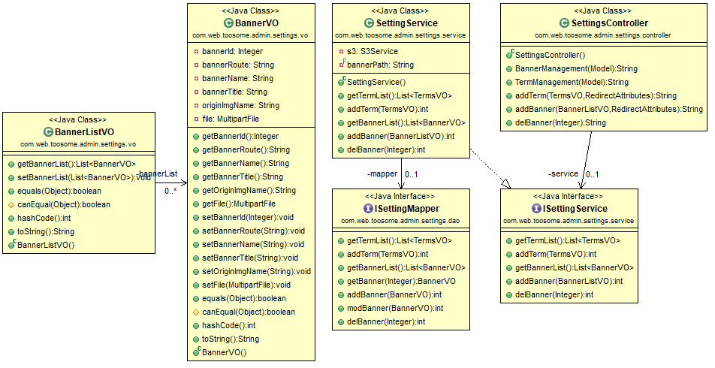
배너 및 약관 관리 (관리자)
KG IT BANK

Slide 122
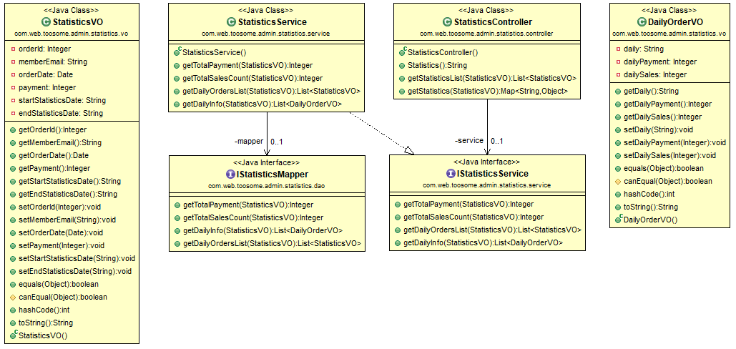
매출 통계 (관리자)
KG IT BANK

Slide 123
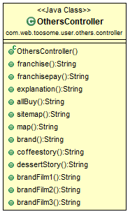
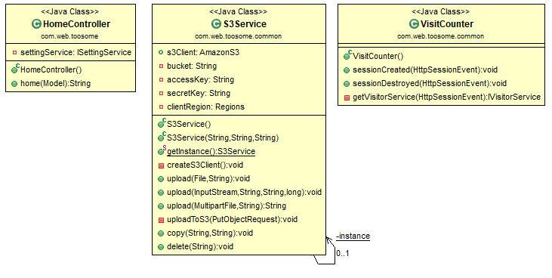
기타(설정 관련 및 단순 Controller)
KG IT BANK

Slide 124
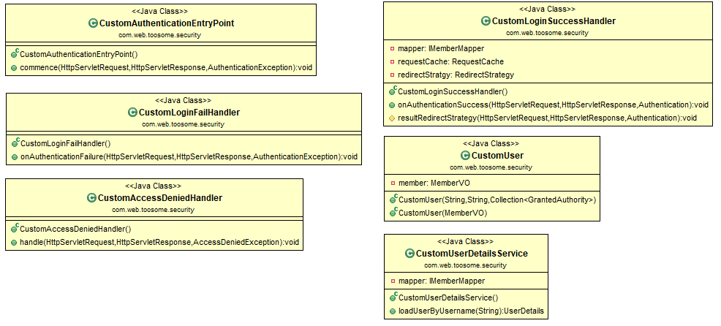
시큐리티 설정
KG IT BANK

Slide 125
KG IT BANK
Sequence Diagram

Slide 126
Sequence Diagram
KG IT BANK
사용자

Slide 127
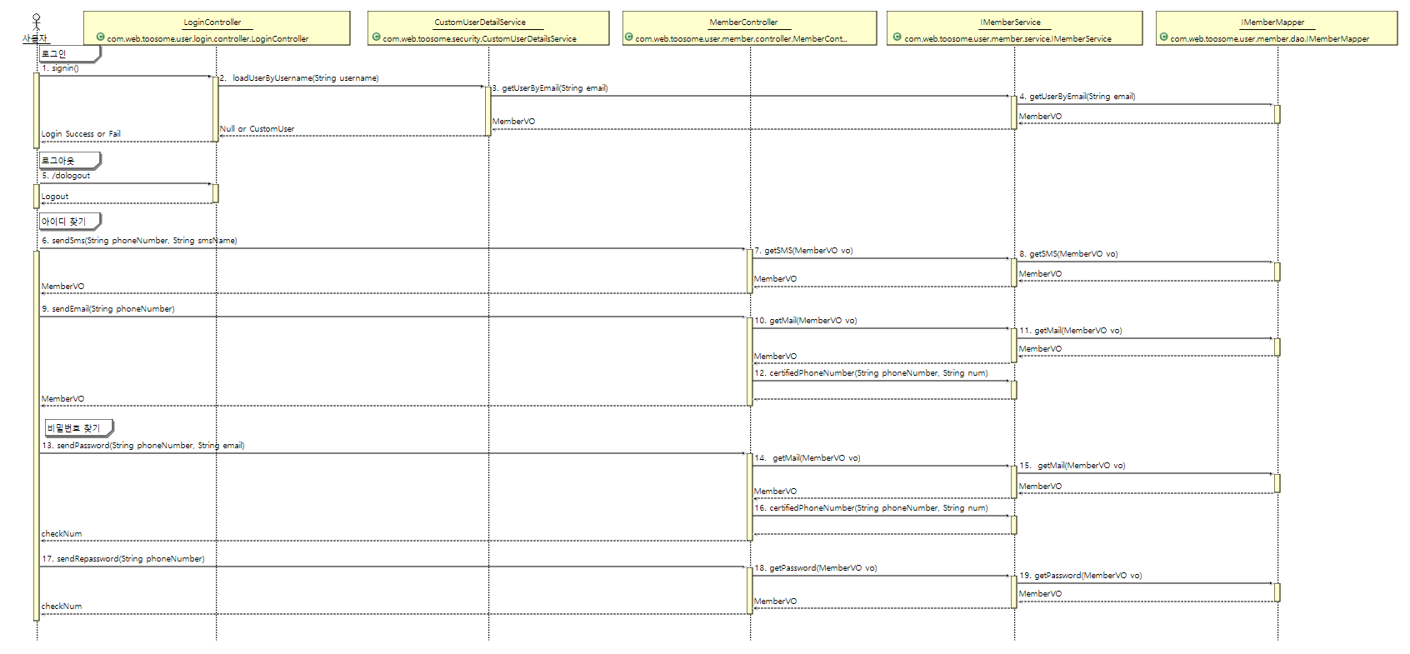
로그인 (사용자)
KG IT BANK

Slide 128
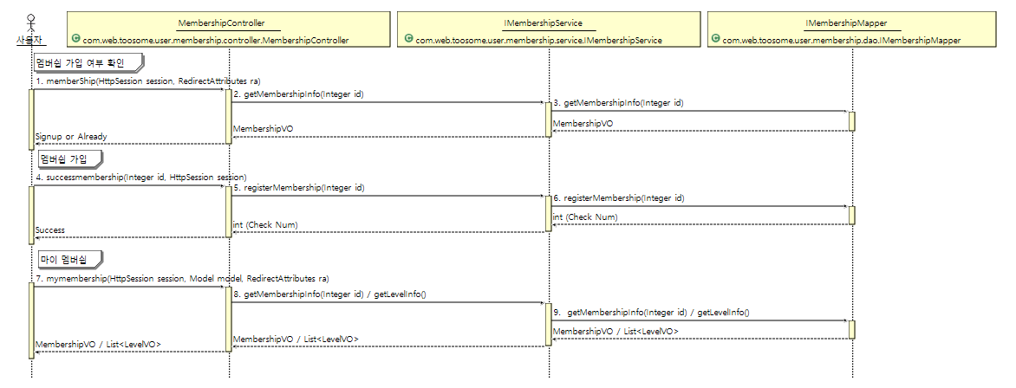
멤버쉽 (사용자)
KG IT BANK

Slide 129
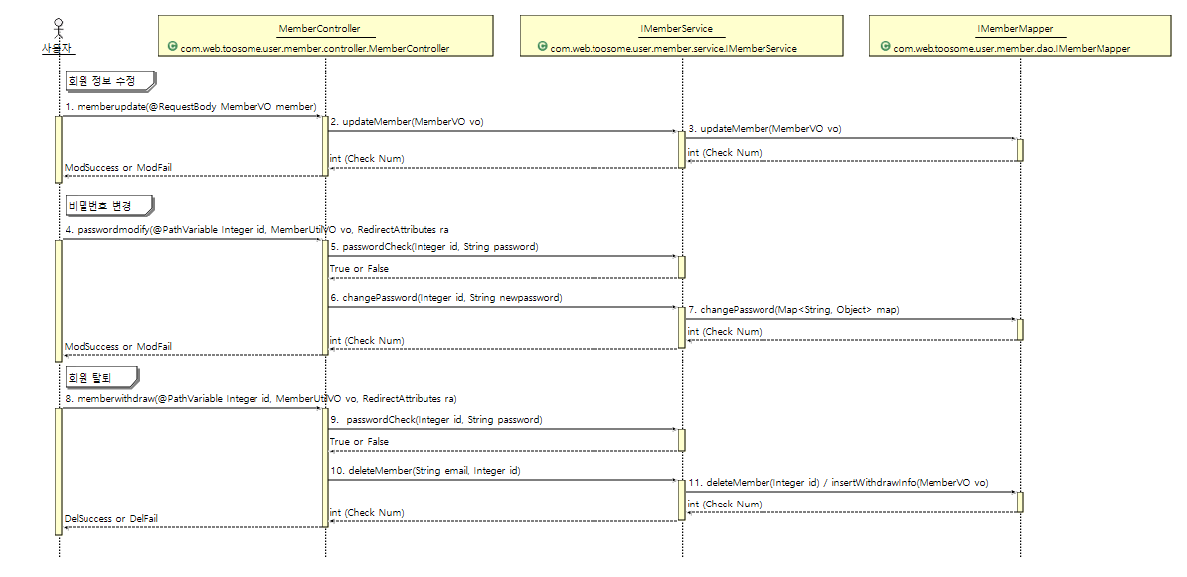
마이페이지 (사용자)
KG IT BANK

Slide 130
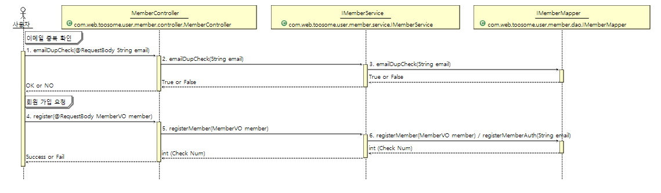
회원가입 (사용자)
KG IT BANK

Slide 131
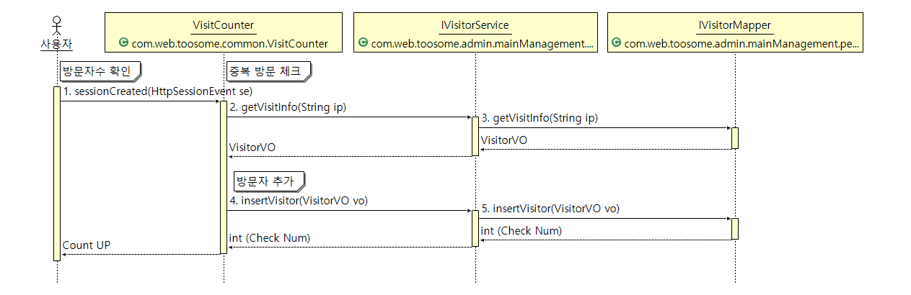
방문자 (사용자)
KG IT BANK

Slide 132
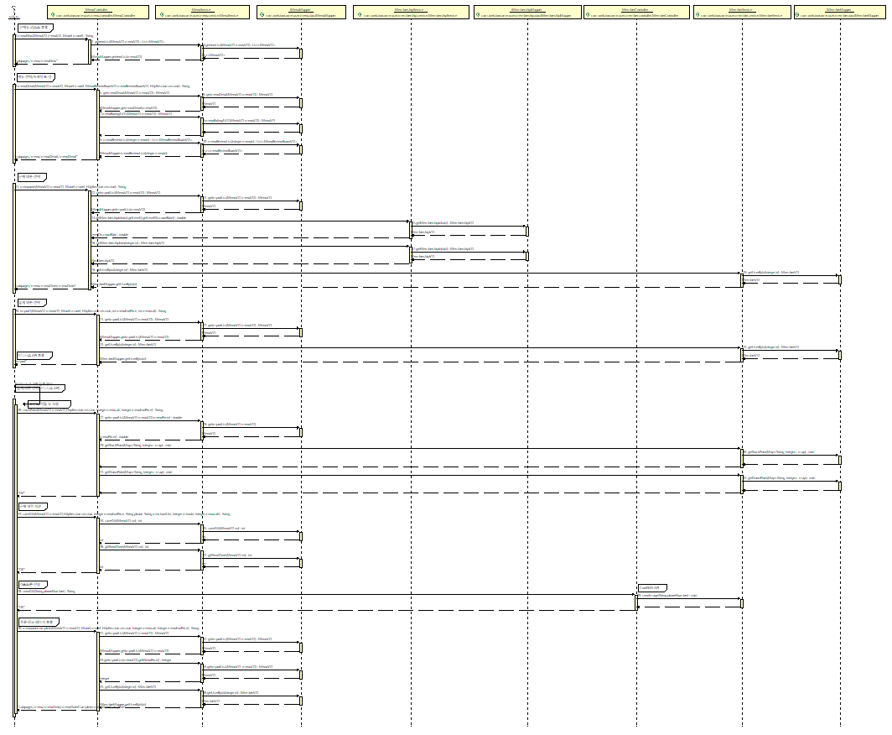
메뉴 전체 (사용자)
KG IT BANK

Slide 133
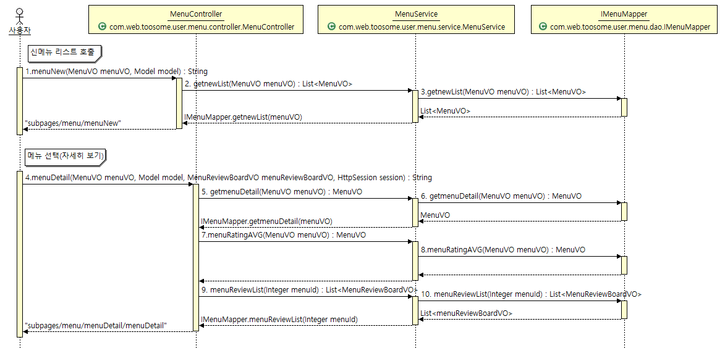
메뉴-리스트 및 자세히 보기 (사용자)
KG IT BANK

Slide 134
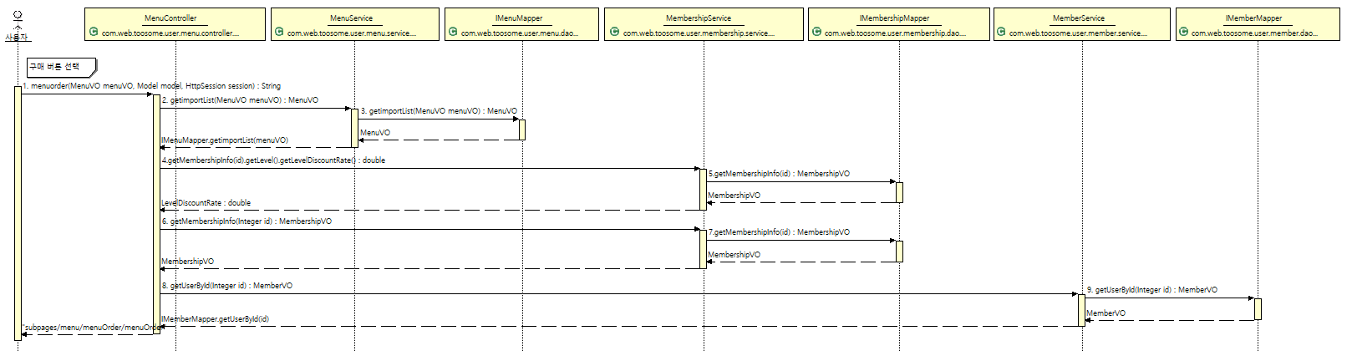
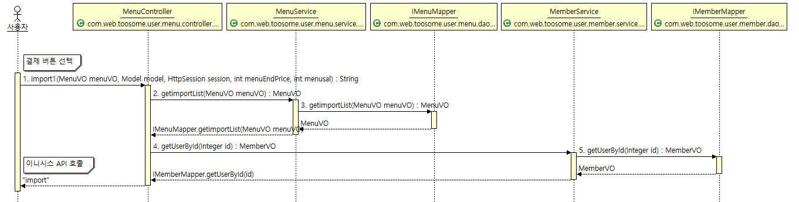
메뉴-구매 선택 및 결제 페이지 (사용자)
KG IT BANK

Slide 135
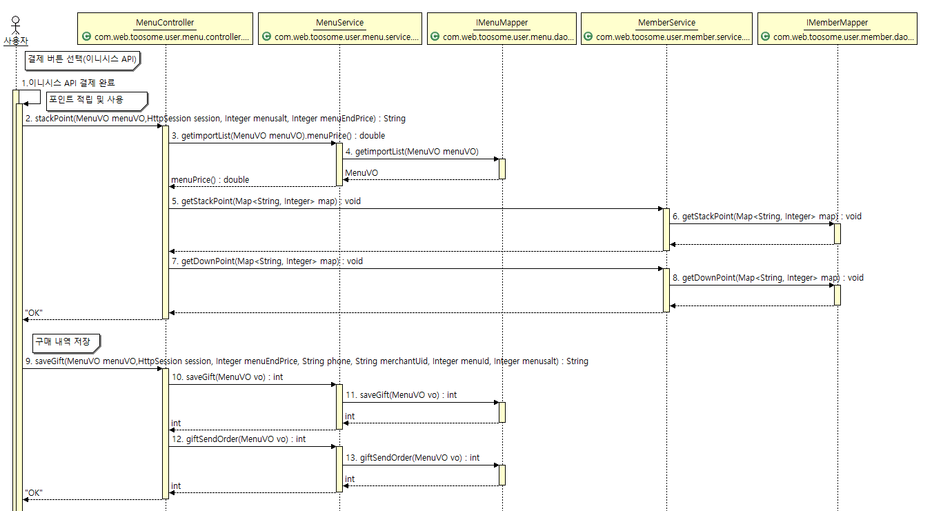
메뉴-API & 포인트 관련 & 구매 내역 저장 (사용자)
KG IT BANK

Slide 136
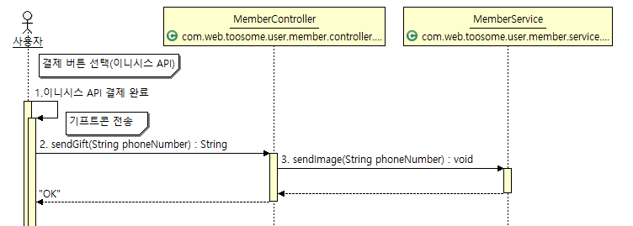
메뉴-기프티콘 전송 (사용자)
KG IT BANK

Slide 137
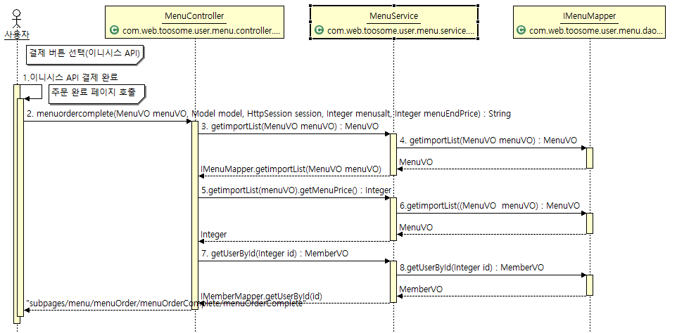
메뉴-주문 완료 페이지 (사용자)
KG IT BANK

Slide 138
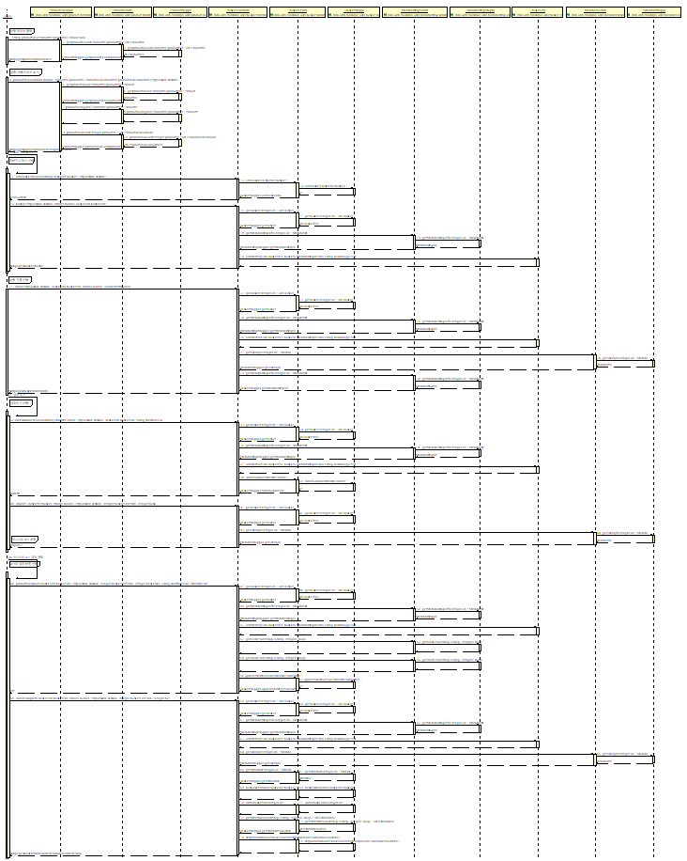
상품 (사용자)
KG IT BANK

Slide 139
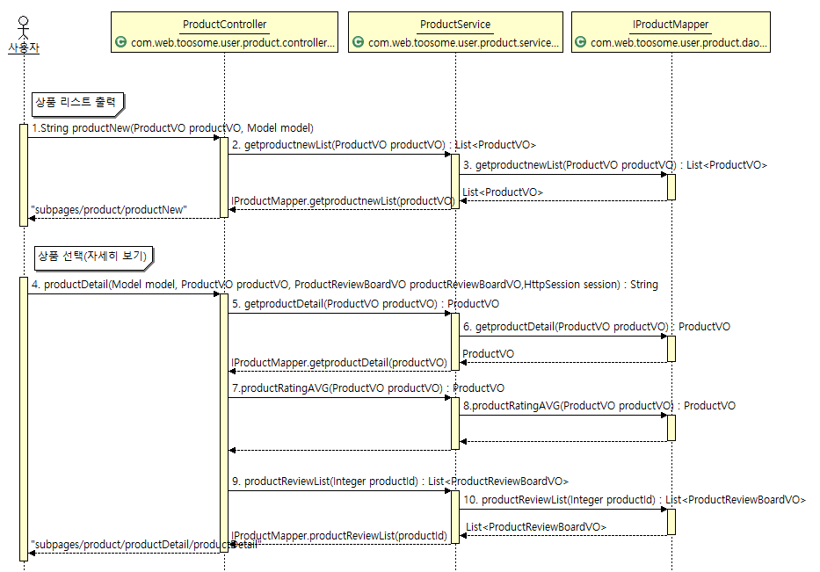
상품-리스트 및 자세히 보기 (사용자)
KG IT BANK

Slide 140
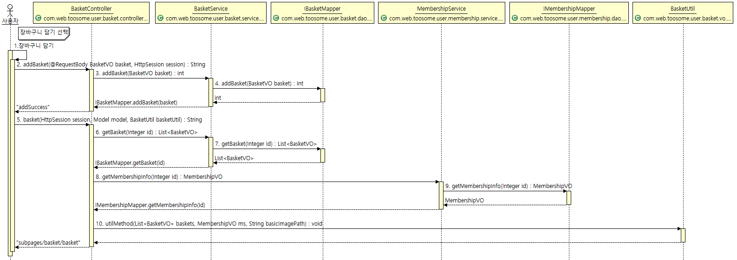
상품-장바구니에 담기 (사용자)
KG IT BANK

Slide 141
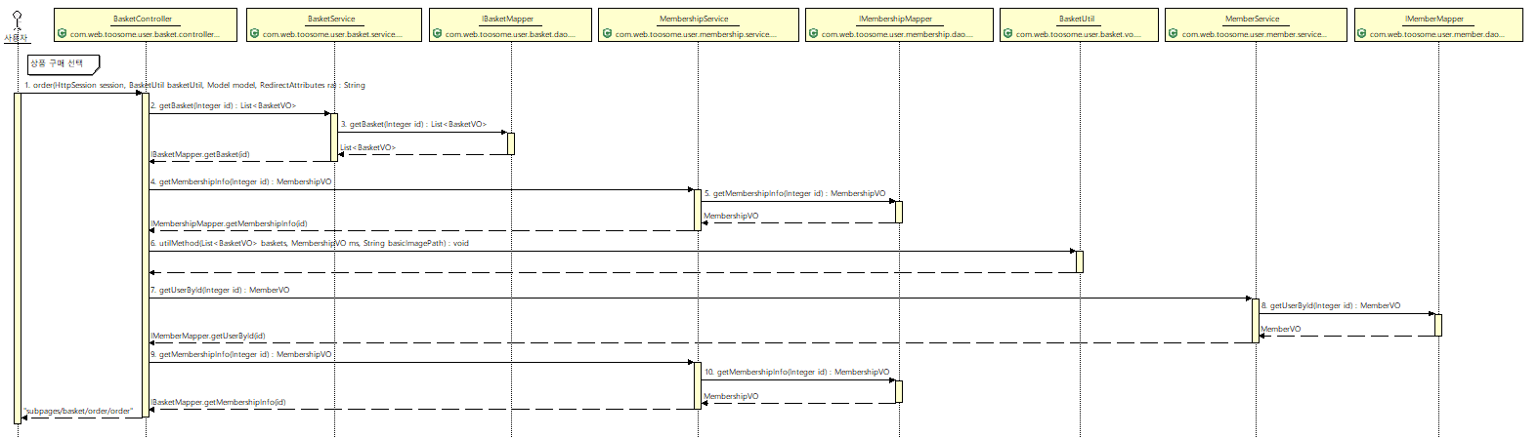
상품-상품 구매 (사용자)
KG IT BANK

Slide 142
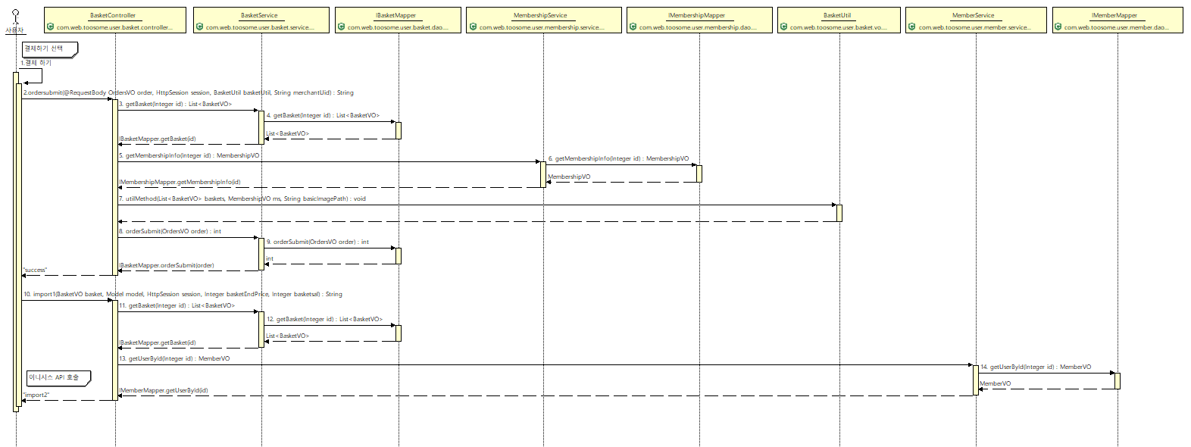
상품-상품 결제 페이지 (사용자)
KG IT BANK

Slide 143
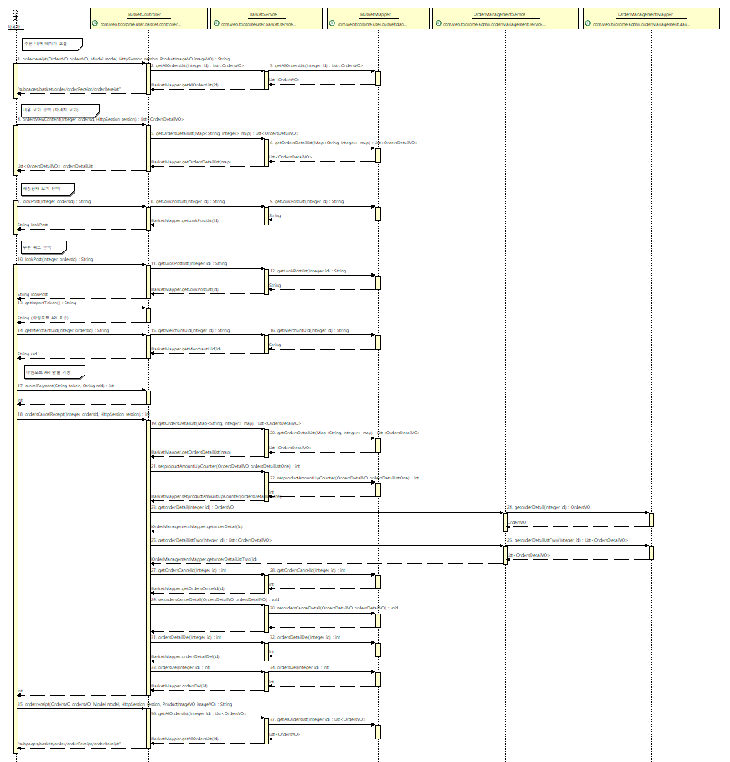
주문 내역 (사용자)
KG IT BANK

Slide 144
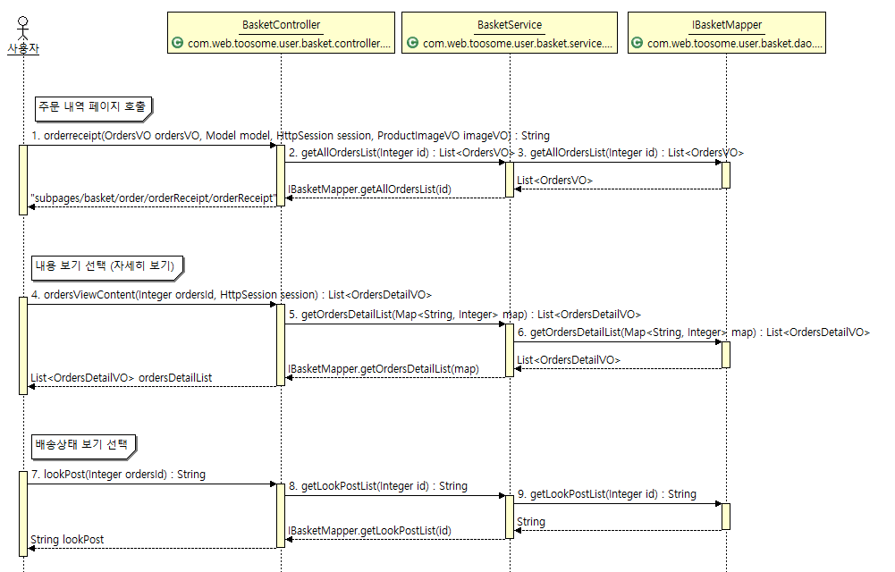
주문 내역-페이지 & 자세히 & 배송상태보기 (사용자)
KG IT BANK

Slide 145
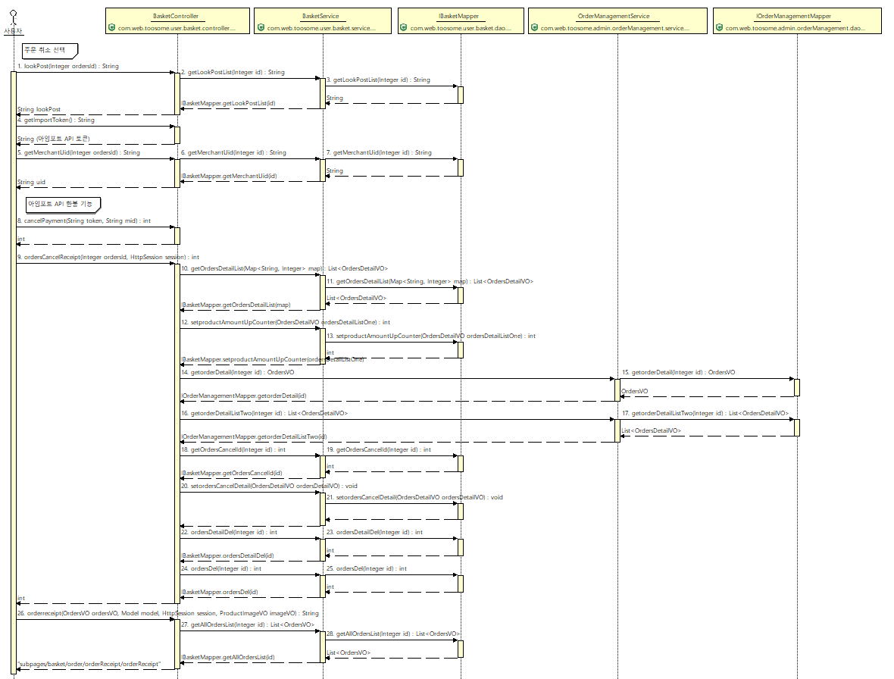
주문 내역-주문취소 (사용자)
KG IT BANK

Slide 146
주문 내역-주문취소 (사용자)
KG IT BANK

Slide 147
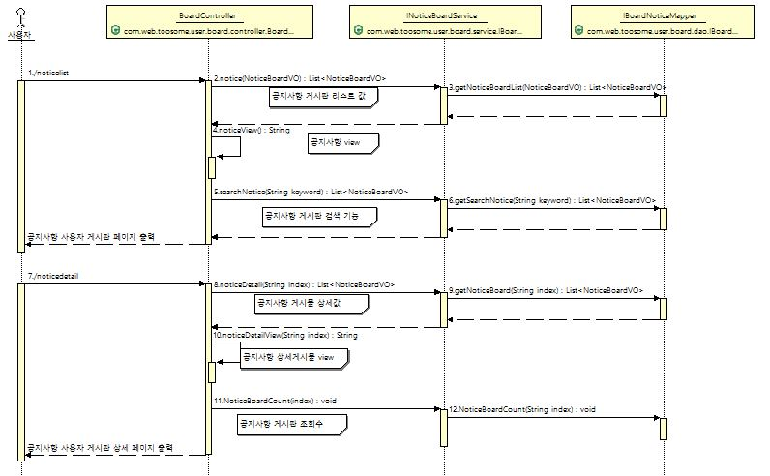
공지사항(사용자)
KG IT BANK

Slide 148
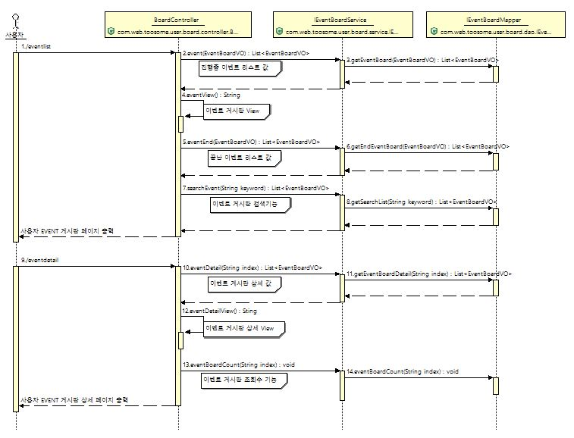
이벤트(사용자)
KG IT BANK

Slide 149
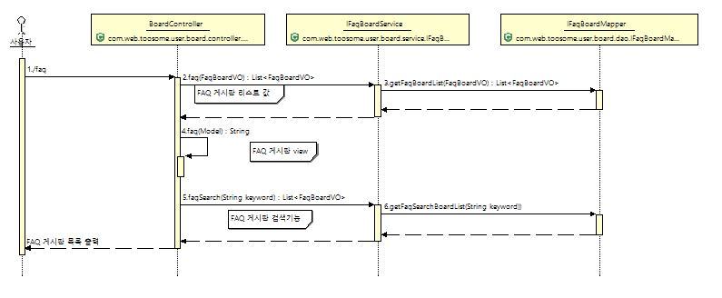
FAQ(사용자)
KG IT BANK

Slide 150
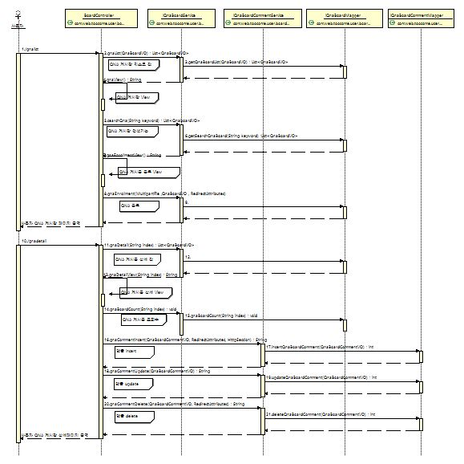
QnA(사용자)
KG IT BANK

Slide 151

뉴스(사용자)
KG IT BANK

Slide 152
뉴스(사용자)
KG IT BANK

Slide 153
Sequence Diagram
KG IT BANK
관리자

Slide 154

로그인 / 로그아웃 (관리자)
KG IT BANK

Slide 155

메인 (관리자)
KG IT BANK

Slide 156

통계 (관리자)
KG IT BANK

Slide 157

운영자 관리 (관리자)
KG IT BANK

Slide 158

회원 관리 (관리자)
KG IT BANK

Slide 159

멤버쉽 관리 (관리자)
KG IT BANK

Slide 160

배너 (관리자)
KG IT BANK

Slide 161

약관 (관리자)
KG IT BANK

Slide 162

주문통합 리스트 (관리자)
KG IT BANK

Slide 163

주문취소 리스트 (관리자)
KG IT BANK

Slide 164

상품관리(관리자)
KG IT BANK

Slide 165

메뉴관리(관리자)
KG IT BANK

Slide 166

공지사항 (관리자)
KG IT BANK

Slide 167

뉴스 (관리자)
KG IT BANK

Slide 168

FAQ (관리자)
KG IT BANK

Slide 169

QnA (관리자)
KG IT BANK

Slide 170

이벤트 (관리자)
KG IT BANK

Slide 171
KG IT BANK
Story Board

Slide 172
Story Board
KG IT BANK
사용자

Slide 173


Story Board(사용자) - 회원가입
KG IT BANK
약관 동의
약관 전체 동의
필수 선택 요소
마케팅 동의

Slide 174











Story Board(사용자) - 회원가입
KG IT BANK
회원 가입
인증번호 틀릴 시
이메일 양식이 올바르지 않을 때
중복된 이메일
인증번호 시간 초과
사용 가능한
이메일
이메일 인증 확인
이메일 인증
인증번호 전송
인증번호 입력
인증 성공

Slide 175




Story Board(사용자) - 회원가입
KG IT BANK
회원 가입
이메일 인증 완료 후 비밀번호 빈칸
비밀번호 양식 틀림
비밀번호 일치 하지 않았을 때
비밀번호 일치 할 때

Slide 176





Story Board(사용자) - 회원가입
KG IT BANK
회원 가입
이름 생년월일 전화번호 입력
우편 번호 검색 (우편번호 검색 API)
주소 입력이 된 후
상세 주소 입력
회원 가입 완료 확인
회원 가입 완료
전체 정보 중 하나라도 미 입력 시
전체 정보 입력 시

Slide 177






Story Board(사용자) - 로그인
KG IT BANK
로그인
이메일 미 입력 시
비밀번호 미 입력 시
이메일 또는 비밀번호 틀릴 시
자동 로그인 버튼
로그인 성공 시

Slide 178









Story Board(사용자) - 로그인
KG IT BANK
아이디 찾기
이름 미 입력 시
전화번호 미 입력 시
인증번호 틀릴 시
성공 시

Slide 179




Story Board(사용자) - 로그인
KG IT BANK
비밀번호 찾기
이메일 미 입력 시
전화번호 미 입력 시
인증번호 틀릴 시
성공 시

Slide 180



Story Board(사용자) - 로그인
KG IT BANK
간편 로그인(카카오)
아이디
비밀번호
입력 후
첫 로그인 시 동의

Slide 181


Story Board(사용자) - 로그인
KG IT BANK
간편 로그인(네이버)
아이디
비밀번호
입력 후
첫 로그인 시 동의

Slide 182




Story Board(사용자) - 메인
KG IT BANK
메인 페이지
메인 배너 슬라이드
신 메뉴 슬라이드
매장 찾기 , 푸터
투썸 간단 소개

Slide 183





Story Board(사용자) - 채팅봇
KG IT BANK
채팅봇 (채널톡)
채팅 봇 과정

Slide 184






Story Board(사용자) – 마이 페이지
KG IT BANK
개인정보 수정
수정 후 입력란이 비었을 시
제대로 입력 했을 시
정보 수정 완료 시
개인 정보 확인 페이지 이동

Slide 185






Story Board(사용자) – 마이 페이지
KG IT BANK
비밀번호 변경
현재 비밀번호 와
새 비밀번호가 비었을 때
현재 비밀번호 와
새 비밀번호가 같을 때
완료되면
마이페이지 이동
새 비밀번호와 재확인
비밀번호가 같을 때
변경 완료
새 비밀번호와 재확인
비밀번호가 다를 때

Slide 186




Story Board(사용자) – 마이 페이지
KG IT BANK
회원 탈퇴
비밀번호가 틀렸을 때
비밀번호가 맞았을 때

Slide 187




Story Board(사용자) – 마이 페이지
KG IT BANK
마이 멤버십
멤버십 미 가입 시
멤버십 가입 시
현재 가지고 있는 포인트와 다음 등급까지 남은 포인트 , 등급별 적립 율, 할인 율을 볼 수 있다.

Slide 188




Story Board(사용자) – 장바구니
KG IT BANK
장바구니
상품 / 메뉴가 없을 시
상품 / 메뉴가 있을 시

Slide 189




Story Board(사용자) – 메뉴 / 상품
KG IT BANK
메뉴 / 상품
Sold out 일 때
메뉴 페이지 이동
상품 페이지 이동

Slide 190


Story Board(사용자) – 메뉴 상세
KG IT BANK
메뉴 상세 페이지
메뉴 상세 페이지 이동
메뉴 이미지
메뉴 이름
메뉴 가격
해당 메뉴의 영양 성분 표
해당 메뉴의 리뷰

Slide 191





Story Board(사용자) – 기프티콘 구매
KG IT BANK
기프티콘 구매 페이지
주문자 정보
결제금액 확인
포인트 사용
(현재 사용 안함)
1000p 사용
100원 제외 전액 사용

Slide 192










Story Board(사용자) – 기프티콘 구매
KG IT BANK
기프티콘 구매 페이지
결제 하기
카카오
네이버
결제 성공
일반 카드
결제 실패

Slide 193

Story Board(사용자) – 상품 상세
KG IT BANK
상품 상세 페이지
상품 상세 페이지 이동
상품 이미지
상품 이름
상품 가격
주문 유의 사항
해당 상품의 리뷰

Slide 194







Story Board(사용자) – 상품 주문
KG IT BANK
상품 주문 페이지
장바구니 페이지 이동
주문 페이지 이동
받으시는 분 미 입력 시
받으시는 분 다를 때
받으시는 분 동일
소셜 로그인일 때
개인정보 수정 페이지에서
개인정보 입력 후 구매 가능

Slide 195


Story Board(사용자) – 상품 주문
KG IT BANK
상품 주문 완료 페이지
결제 후 주문 완료 페이지
주문 정보
주문자 정보
받으실 분 정보
주문 결제내역 정보
상품 페이지 이동

Slide 196








Story Board(사용자) – 주문 내역
KG IT BANK
주문 내역 페이지
결제 완료 상태일 때 주문 취소 시
주문 내역 아무것도 없을 때
배송 상태 보기
주문 내역 있을 때
내용 보기 클릭 시 상품 정보
주문 취소 시 배송 상태가 결제 완료 상태가 아닐 시

Slide 197











Story Board(사용자) – 메뉴 , 상품 댓글
KG IT BANK
메뉴 상품 댓글
평균 별점
평균 별점 (1점과 5점 있을 때)
평균 별점 (1점을 지웠을 때)
댓글 입력
글 삭제
댓글 등록
비 로그인 시 보여질 화면
댓글 수정
수정 확인

Slide 198






Story Board(사용자) – 커피 mbti
KG IT BANK
커피 mbti
Mbti 테스트를 통해 나와 어울리는 커피 테스트를 진행
Adfit 카카오로 광고 추가
해당 메뉴 구매를 클릭해
해당 메뉴 디테일 페이지로
이동
SNS 공유기능으로 테스트 공유 가능
결과 페이지

Slide 199





Story Board(사용자) – 게시판
KG IT BANK
이벤트
종료된 이벤트
진행중 이벤트
자세한 내용 보기
숨겨진 내용 보기

Slide 200





Story Board(사용자) – 게시판
KG IT BANK
공지사항
공지사항 페이지
공지사항 세부 내용
정렬 순
공지사항 검색
검색 결과

Slide 201



Story Board(사용자) – 게시판
KG IT BANK
뉴스
뉴스 페이지
뉴스 세부 내용
정렬 순
검색 결과

Slide 202









Story Board(사용자) – 게시판
KG IT BANK
QnA
QnA 페이지
글 등록
글 상세 내용
정렬 순
검색 결과
비공개
글 등록 완료
글 등록 완료 결과
비밀번호 틀릴 시
비공개 글

Slide 203






Story Board(사용자) – 게시판
KG IT BANK
QnA
글 상세 내용
수정 완료
댓글 수정
댓글 삭제
댓글 등록
등록 완료

Slide 204



Story Board(사용자) – 게시판
KG IT BANK
FAQ
FAQ 페이지
검색 결과
자세히 보기

Slide 205



Story Board(사용자) – 멤버십
KG IT BANK
멤버십
멤버십 정보 및 가입 페이지
멤버십 가입 완료 페이지
멤버십 가입하기 체크 클릭 시 활성화

Slide 206







Story Board(사용자) – 매장안내
KG IT BANK
매장안내
‘종로’ 검색
상세 그림
‘종로’ 검색

Slide 207





Story Board(사용자) – ABOUT US
KG IT BANK
About us
브랜드 스토리 정보
투썸 플레이스 소개
투썸 플레이스 히스토리
투썸 플레이스 BI
커피 스토리 정보
투썸 커피 이야기
디저트 스토리 정보
투썸 디저트 이야기
브랜드 필름 정보
투썸 광고 유튜브

Slide 208






Story Board(사용자) – others
KG IT BANK
others
창업의 관련된 정보 제공
소개에 관련된 정보 다운로드
가맹점 전용 금융상품 정보 제공
기업 및 단체 구매 안내
정보 제공
창업설명회 정보 제공

Slide 209
Story Board
KG IT BANK
관리자

Slide 210



Story Board(관리자) - 로그인
KG IT BANK
성공 시 관리자 메인 화면으로 진입
실패 시 경고 문구 출력

Slide 211

Story Board(관리자) - 메인
KG IT BANK
전날 주문건수
전날 매출액
전날 접속자수
전날 가입자수
일자별
주문건수
그래프
일자별
매출액
그래프
일자별
접속자수
그래프

Slide 212

Story Board(관리자) - 메인
KG IT BANK
공지사항 페이지로 이동

Slide 213


Story Board(관리자) - 메인
KG IT BANK
QnA 페이지로 이동

Slide 214

Story Board(관리자) - 메인
KG IT BANK
각 메뉴얼 PDF 확인

Slide 215


Story Board(관리자) - 메인
KG IT BANK
메인 오른쪽 상단
아이콘 클릭
관리자 비밀번호 변경
관리자 로그아웃

Slide 216




Story Board(관리자) – 비밀번호 변경
KG IT BANK
성공 시 비밀번호 변경 완료
실패 시 경고 문구 출력

Slide 217


Story Board(관리자) – 회원 리스트
KG IT BANK
사이드바 메뉴 클릭
회원 리스트로 이동

Slide 218


Story Board(관리자) – 회원 리스트 검색
KG IT BANK
회원 검색 (검색 유형 : ID, 이름, 가입유형, 회원가입일, 최종 로그인 일)
검색 리스트 출력

Slide 219


Story Board(관리자) – 리스트 엑셀다운
KG IT BANK
엑셀 다운로드

Slide 220

Story Board(관리자) – 리스트 선택보기
KG IT BANK
View Count
선택하여 보기

Slide 221


Story Board(관리자) – 회원 리스트 상세
KG IT BANK
리스트 항목 클릭 시
상세 페이지 출력

Slide 222


Story Board(관리자) – 회원 리스트 수정
KG IT BANK
회원 정보 수정
휴면, 블랙 회원 지정 시 각 리스트로 이동
회원 상태 변경
(블랙 회원 리스트)

Slide 223


Story Board(관리자) – 블랙, 휴면회원 리스트
KG IT BANK
블랙회원,
휴면회원
리스트도
회원리스트와
동일

Slide 224



Story Board(관리자) – 탈퇴회원 리스트
KG IT BANK
탈퇴회원 리스트도 동일하나, 항목 클릭 시 탈퇴회원 정보를 삭제할 수 있음

Slide 225


Story Board(관리자) – 멤버십 리스트 검색
KG IT BANK
멤버십 검색 (검색 유형 : ID, 이름, 멤버십 등급, 멤버십 전환일자)
검색 리스트 출력

Slide 226

Story Board(관리자) – 멤버십 리스트 상세
KG IT BANK
항목 클릭 시 멤버십 가입 회원의 정보 수정 모달 팝업

Slide 227

Story Board(관리자) – 멤버십 리스트 수정
KG IT BANK
멤버십 가입 회원의 정보 수정

Slide 228



Story Board(관리자) – 멤버십 등록
KG IT BANK
새로운 멤버십 등급 등록

Slide 229

Story Board(관리자) – 멤버십 수정
KG IT BANK
멤버십 등급 정보 수정

Slide 230

Story Board(관리자) – 운영자 리스트
KG IT BANK
현재 운영자 리스트 조회
리스트 항목 클릭 시
관리자 정보를 수정 / 삭제
운영자 등록 버튼

Slide 231



Story Board(관리자) – 운영자 등록
KG IT BANK
새로운 운영자 등록
성공 시
실패 시

Slide 232




Story Board(관리자) – 운영자 정보 삭제/수정
KG IT BANK
운영자 리스트 클릭 시 운영자 정보 삭제 / 수정
권한 없는 운영자가 접근 시
삭제 시
수정 시

Slide 233

Story Board(관리자) – 메뉴 리스트
KG IT BANK
전체 메뉴 리스트 조회

Slide 234



Story Board(관리자) – 메뉴 리스트 상세
KG IT BANK
메뉴 리스트 항목 클릭 시 상세 모달에서 수정 / 삭제 가능
메뉴 삭제 시
메뉴 수정 시

Slide 235



Story Board(관리자) – 메뉴 등록
KG IT BANK
새로운 메뉴 등록
등록 성공 시
유효성검사

Slide 236

Story Board(관리자) – 상품 리스트
KG IT BANK
전체 상품 리스트 조회

Slide 237



Story Board(관리자) – 상품 리스트 상세
KG IT BANK
상품 리스트 항목 클릭 시 상세 모달에서 수정 / 삭제 가능
상품 삭제 시
상품 수정 시

Slide 238



Story Board(관리자) – 상품 등록
KG IT BANK
새로운 상품 등록
등록 성공 시
유효성검사

Slide 239

Story Board(관리자) – 주문 / 배송 관리
KG IT BANK
주문 / 배송 통합 리스트 조회
주문상태별 검색 가능

Slide 240


Story Board(관리자) – 주문 / 배송 관리 상세
KG IT BANK
주문 / 배송 통합 리스트 항목 클릭시 상세 페이지 출력
기프티콘 주문은
정보 수정 불가
기프티콘 외 주문은
수령자 관련 정보만 수정 가능

Slide 241

Story Board(관리자) – 주문 취소 리스트
KG IT BANK
주문 취소 리스트 조회
리스트 항목 클릭 시 상세 화면 출력

Slide 242

Story Board(관리자) – 주문 취소 리스트 상세
KG IT BANK
주문취소 정보 상세 페이지 출력

Slide 243

Story Board(관리자) – 매출 통계
KG IT BANK
매출 그래프 확인 및 월별 통계 검색
월 단위 매출액, 매출건수 그래프

Slide 244

Story Board(관리자) – 매출 통계
KG IT BANK
날짜별 검색 기능
선택한 날짜 기간의 통계
선택한 날짜 기간의 월별 매출액

Slide 245

Story Board(관리자) – 이벤트 관리
KG IT BANK
검색유형 : 게시글 제목, 작성일
새로운 글 등록 버튼
리스트 항목 클릭 시 해당 게시글 상세 보기

Slide 246




Story Board(관리자) – 이벤트 게시글 상세
KG IT BANK
게시글 삭제
게시글 수정
유효성 검사
게시글 상세 정보 확인

Slide 247



Story Board(관리자) – 이벤트 게시글 등록
KG IT BANK
게시글 등록 성공 시
유효성 검사
새로운 게시글 등록

Slide 248

Story Board(관리자) – 공지사항 관리
KG IT BANK
검색유형 : 게시글 제목, 내용, 작성일
새로운 글 등록 버튼
리스트 항목 클릭 시 해당 게시글 상세 보기

Slide 249

Story Board(관리자) – 공지사항 게시글 상세
KG IT BANK
게시글 삭제
게시글 수정
유효성 검사
게시글 상세 정보 확인

Slide 250

Story Board(관리자) – 공지사항 게시글 등록
KG IT BANK
게시글 등록 성공 시
유효성 검사
새로운 게시글 등록

Slide 251

Story Board(관리자) – 뉴스 관리
KG IT BANK
검색유형 : 게시글 제목, 작성일
새로운 글 등록 버튼
리스트 항목 클릭 시 해당 게시글 상세 보기

Slide 252

Story Board(관리자) – 뉴스 게시글 상세
KG IT BANK
게시글 삭제
게시글 수정
유효성 검사
게시글 상세 정보 확인

Slide 253

Story Board(관리자) – 뉴스 게시글 등록
KG IT BANK
게시글 등록 성공 시
유효성 검사
새로운 게시글 등록

Slide 254

Story Board(관리자) – FAQ 관리
KG IT BANK
검색유형 : 게시글 제목, 내용, 작성일
새로운 글 등록 버튼
리스트 항목 클릭 시 해당 게시글 상세 보기

Slide 255

Story Board(관리자) – FAQ 게시글 상세
KG IT BANK
게시글 삭제
게시글 수정
유효성 검사
게시글 상세 정보 확인

Slide 256

Story Board(관리자) – FAQ 게시글 등록
KG IT BANK
게시글 등록 성공 시
유효성 검사
새로운 게시글 등록

Slide 257

Story Board(관리자) – QNA 관리
KG IT BANK
검색유형 : 게시글 제목, 내용, 작성일
리스트 항목 클릭 시 해당 게시글 상세 보기

Slide 258

Story Board(관리자) – QNA 게시글 상세
KG IT BANK
게시글 삭제
게시글 상세 정보 확인

Slide 259



Story Board(관리자) – QNA 댓글 보기
KG IT BANK
댓글 수정 성공 시
유효성 검사
댓글 삭제 시
새로운 게시글 등록

Slide 260

Story Board(관리자) – QNA 댓글 등록
KG IT BANK
댓글 등록 성공 시
유효성 검사
새로운 게시글 등록

Slide 261



Story Board(관리자) – 배너 관리
KG IT BANK
새로운 배너 등록 혹은 배너 수정
배너 수정 시
배너 삭제 시

Slide 262


Story Board(관리자) – 약관 관리
KG IT BANK
약관 수정 시

Slide 263
KG IT BANK
시연

Slide 264
시연
KG IT BANK
http://ec2-15-164-100-122.ap-northeast-2.compute.amazonaws.com

Slide 265
KG IT BANK
느낀 점

Slide 266
느낀 점
KG IT BANK
김규남 : 팀장으로써 팀원들을 리드한다는 것이 매우 힘들다는 것을 알았습니다. 저를 믿고 따라준 팀원들께 정말 감사합니다.
방예준 : 걱정했던 것보다 완성도 있는 결과가 나와서 기쁘고 성취감이 듭니다.
메인 프로젝트를 하면서 정말 많이 배웠고 협업의 중요성도 다시 한번 느낍니다.
백동현 : 처음 하는 팀 프로젝트에서 프론트 엔드와 백 엔드 협업의 중요성을 많이
느꼈습니다.
임성현 : 실무에서의 업무 프로세스를 간접적으로 체험할 수 있었던 좋은 경험이었습니다.
정상철 : 좋은 팀원들 덕분에 좋은 스타트를 해서 다음에 시행하게 될 프로젝트에서는 더 많은 영향력을 행사 할 수 있을 것 같습니다.
조민근 : 팀프로젝트를 하면서 5주 동안 정말 많은 공부를 한 것 같아 뿌듯합니다.

Slide 267
KG IT BANK
Q&A

Slide 268
감사합니다.

